Slide 1
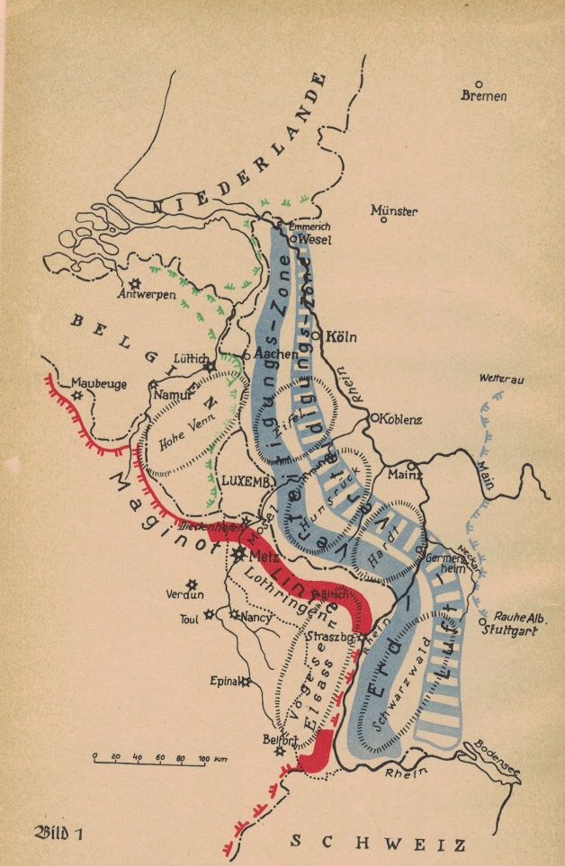
Der Westwall
Geschichte, Aufbau und Technik
Präsentation von Oberst d.R. Volke

Slide 2
Inhalt der Präsentation:
Teil 1 Geschichte und Aufbau des Westwalls
Teil 2 Technik und Bewaffnung des Westwalls

Slide 3
Einführung
Seit Anbeginn der Geschichte suchen Menschen hinter Befestigungen Schutz.
Beispiele hierfür sind die Chinesische Mauer, der Limes, die Marken Karls des Großen, die Metaxas-Linie oder die Mannerheim und Maginot-Linie.
In Deutschland begannen Überlegungen zum Bau einer Grenzbefestigung, im Westen, bereits 1919.

Slide 4
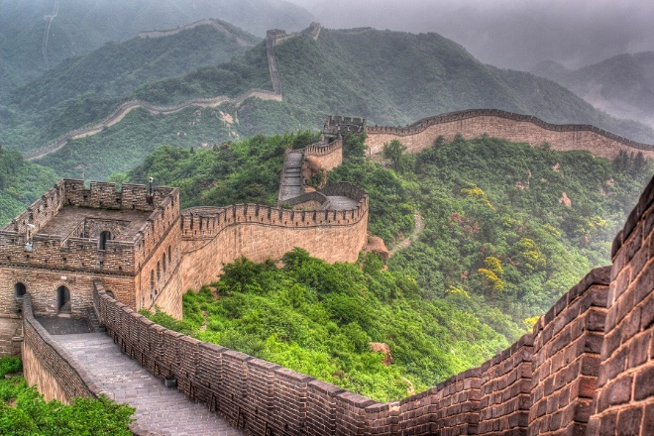
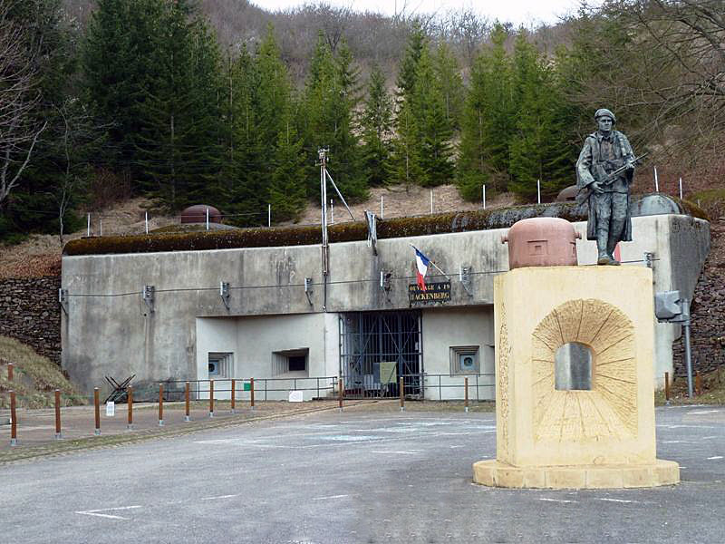
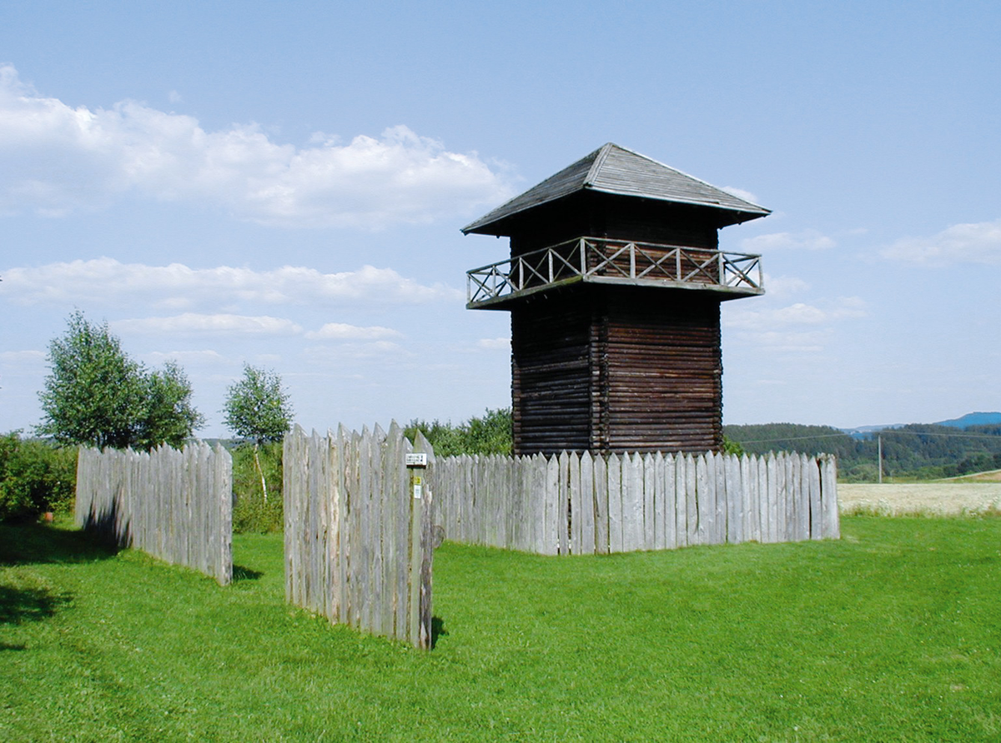
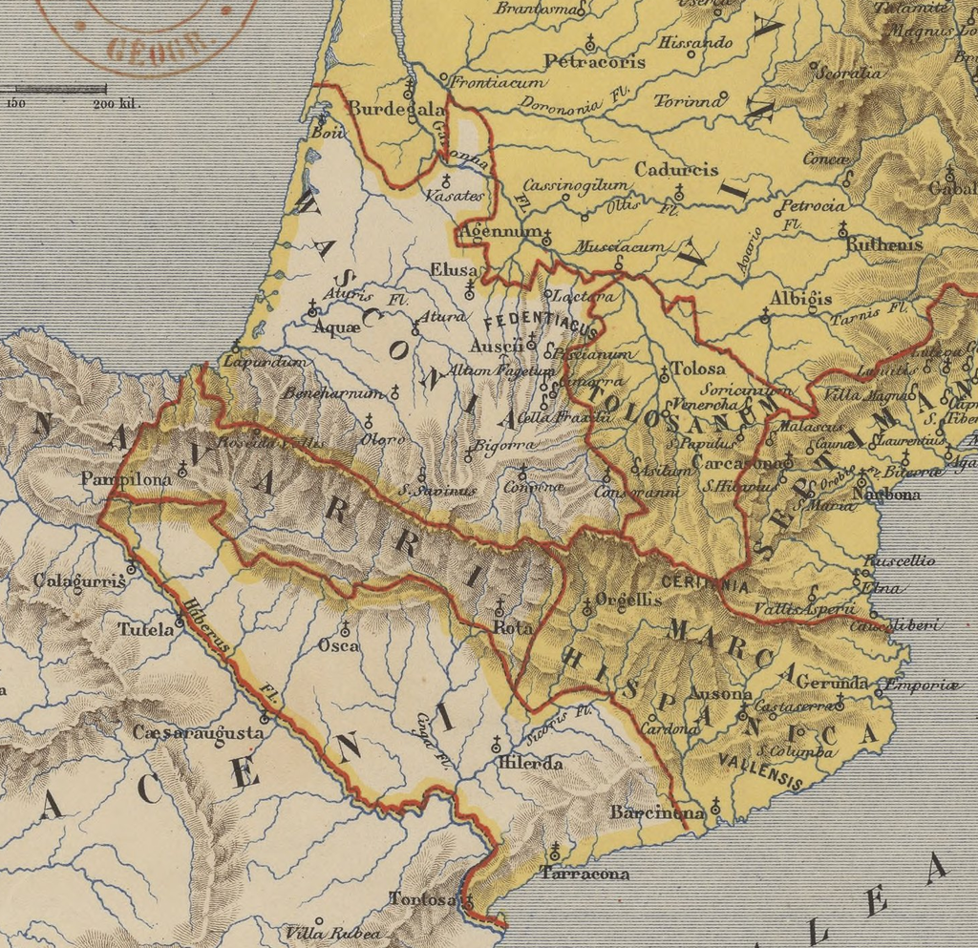
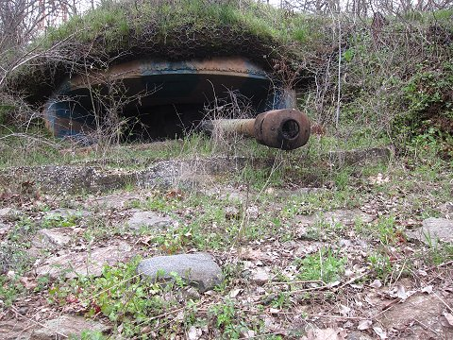
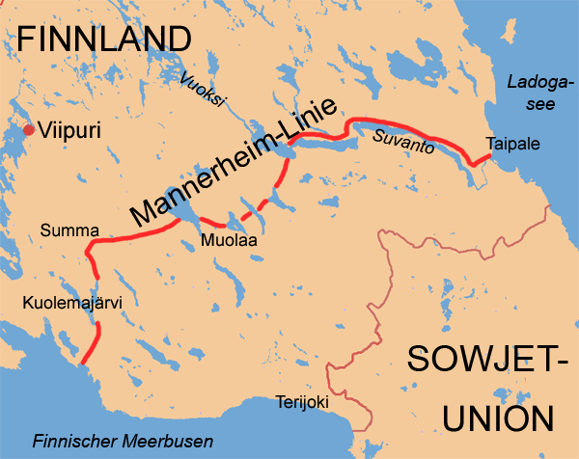

Slide 5
Teil 1 Geschichte und Aufbau des Westwalls

Slide 6
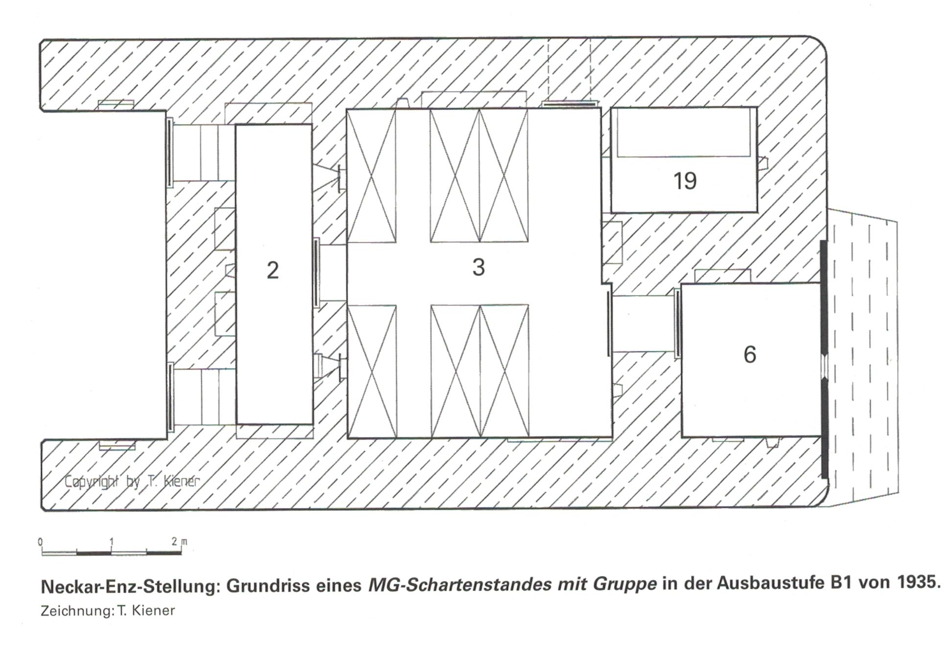
Vorläufer des Westwalls
1934 Baubeginn der Neckar-Enz Stellung.
1935 Baubeginn der Wetterau-Main-Tauber-Stellung.
23.2.1936 beginn der geheimen Erkundung für Westbefestigungen in der entmilitarisierten Zone.
7.3.1936 Besetzung der entmil. Zone im linken Rheinland.
12.3.1936 Befehl zum Bau von Befestigungen an Saarübergängen und am Oberrhein.

Slide 7
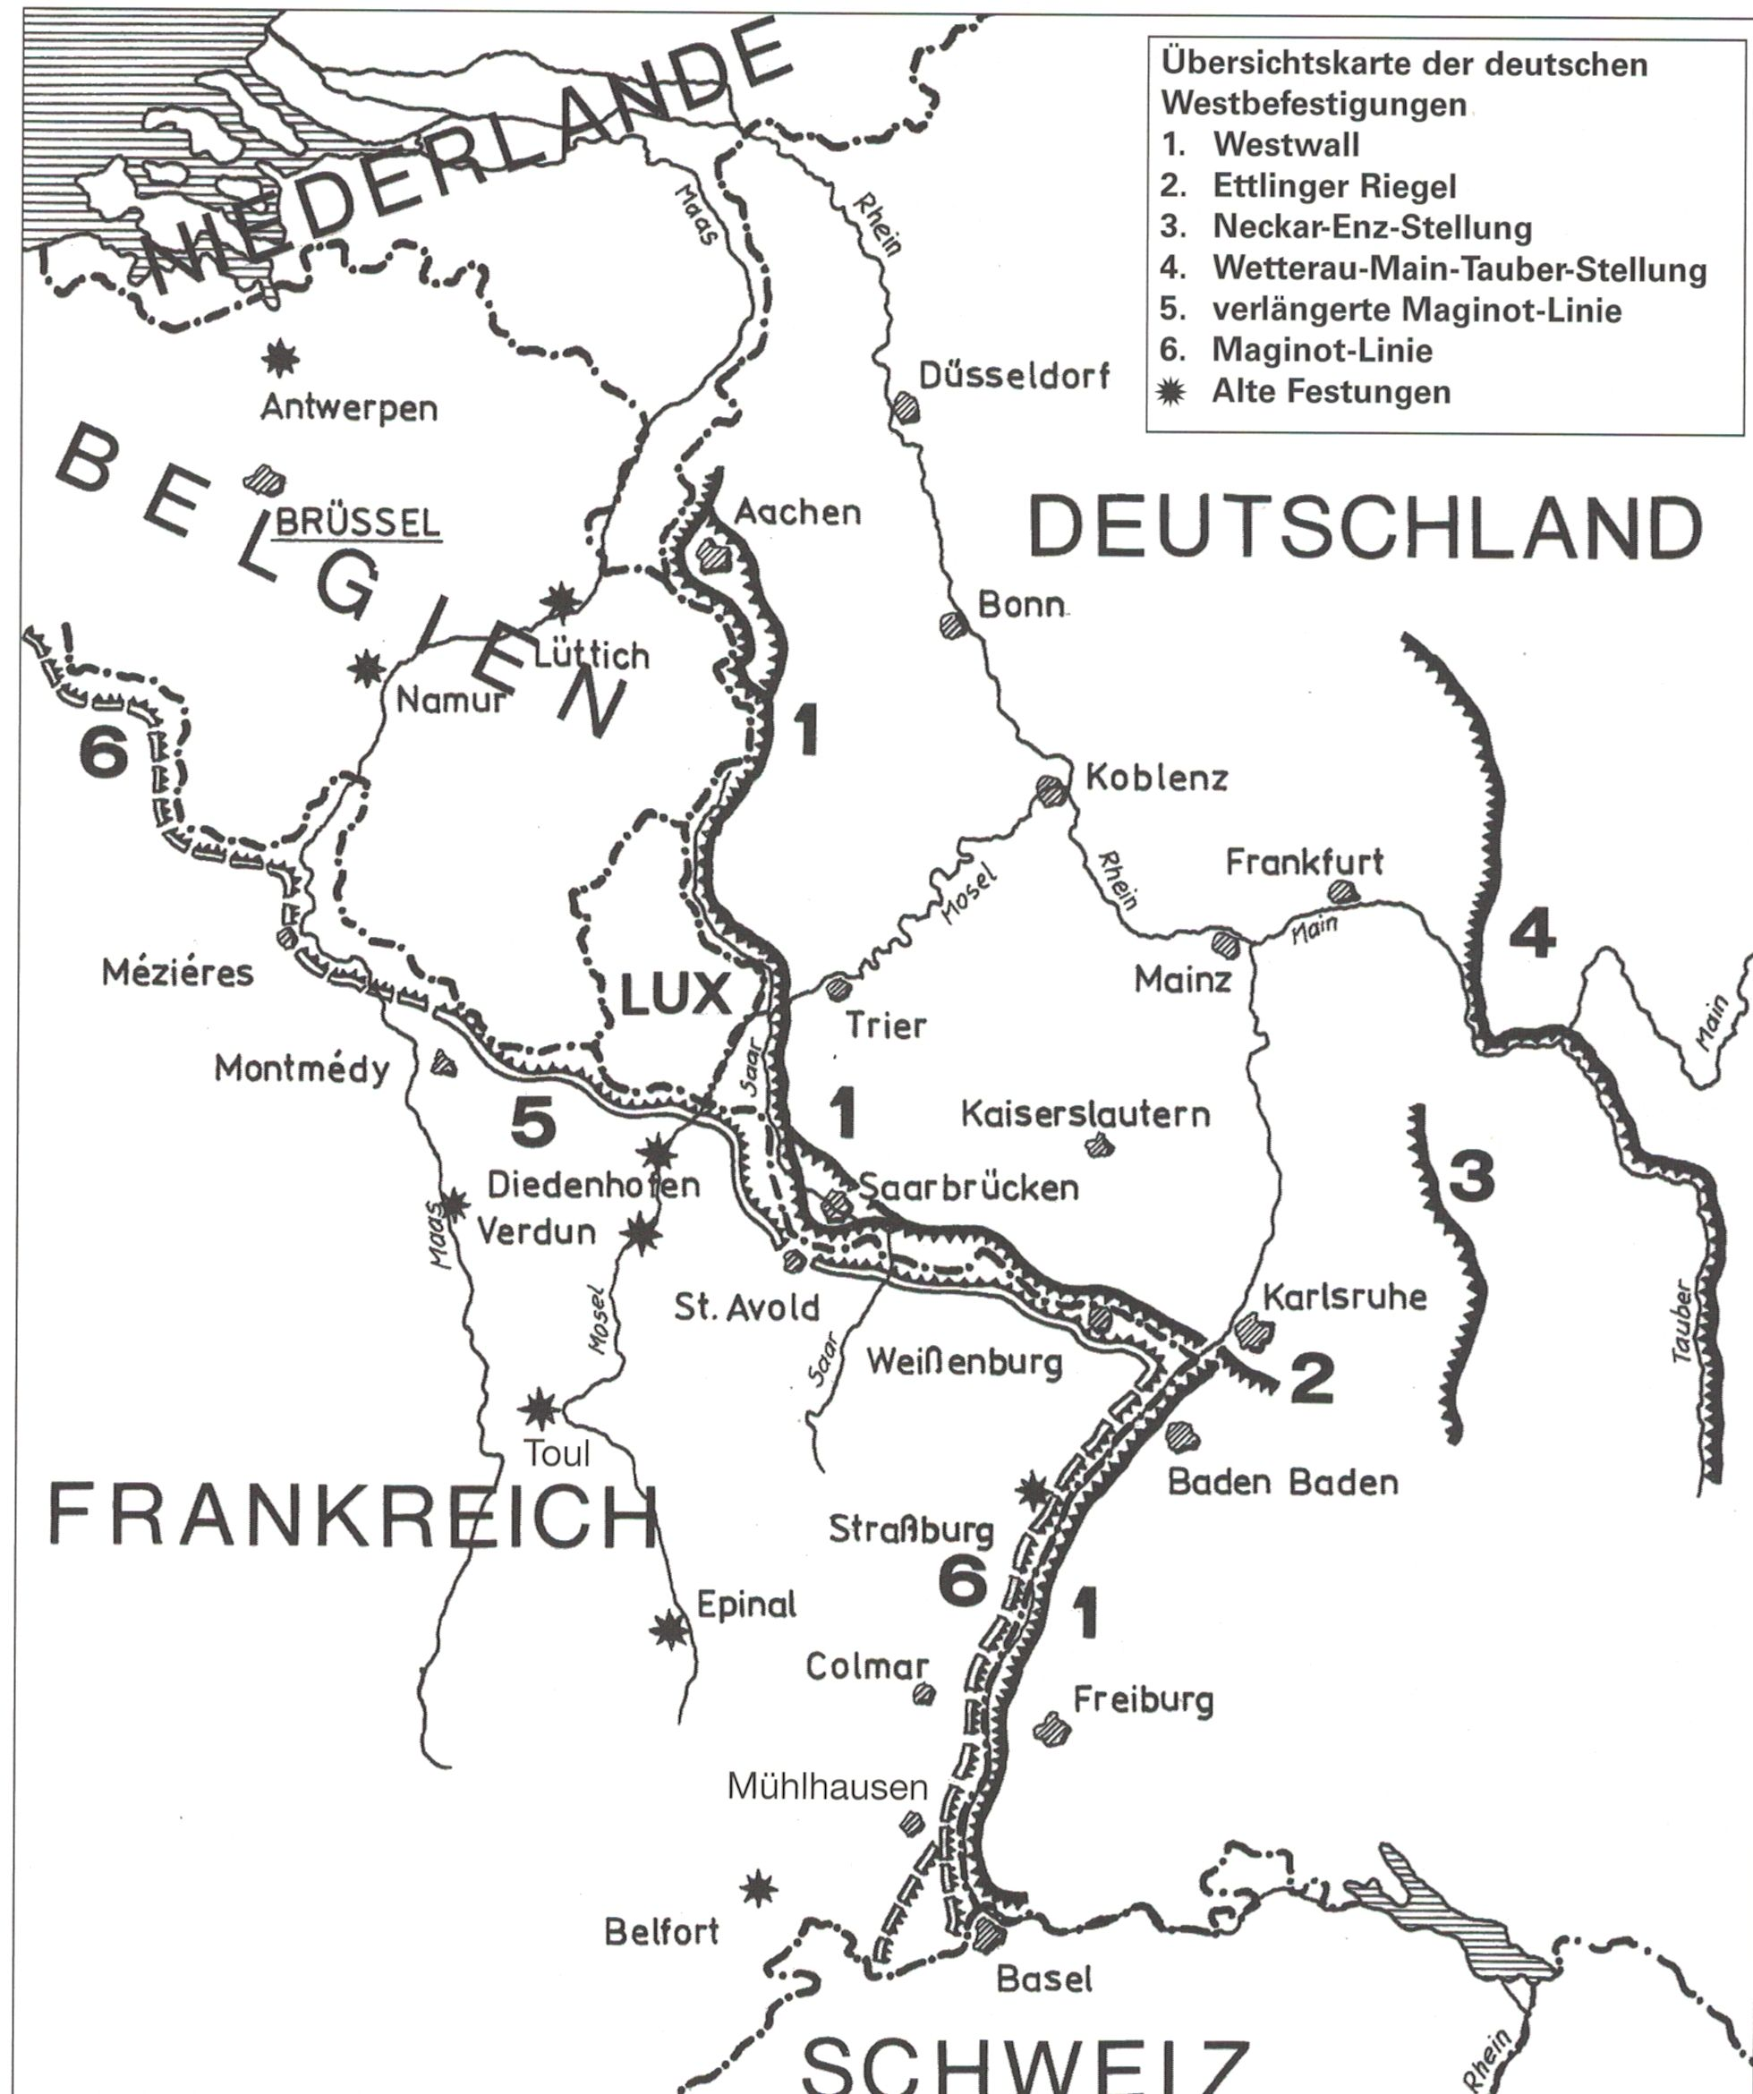

Slide 8
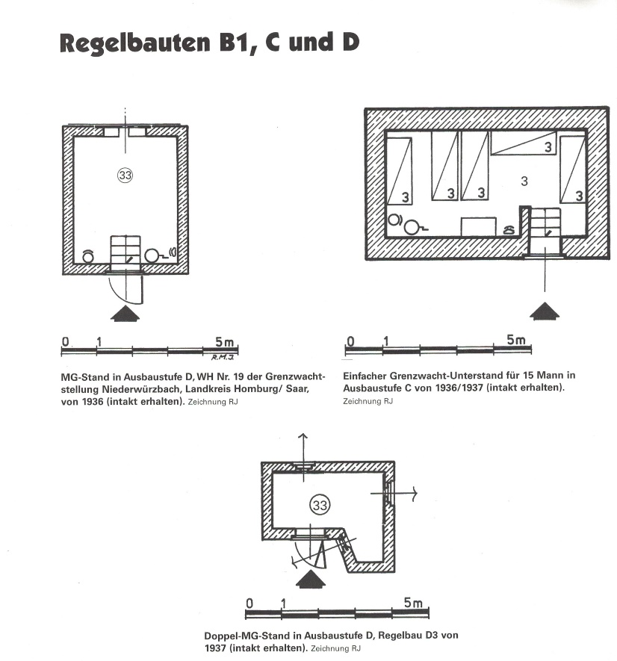
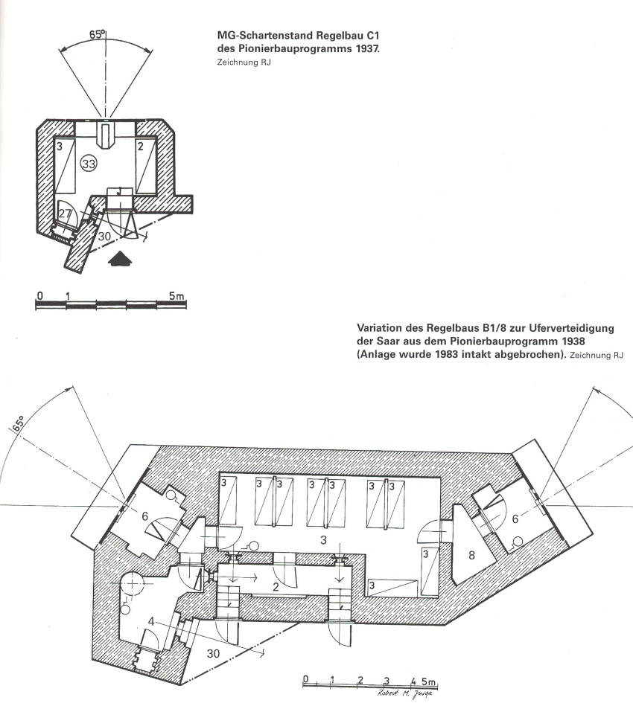
Die Bauarbeiten im Jahre 1936
„Grenzwachtprogramm“ nach Groß, laut Bettinger und Büren bereits „Pionierbauprogramm“
Fest.Pi.Stab 17 errichtet von Wörth bis Saarlouis 50 Bunker. ( Ausbaustufe B1, C und D)
Bau größtenteils durch Privatfirmen.

Slide 9
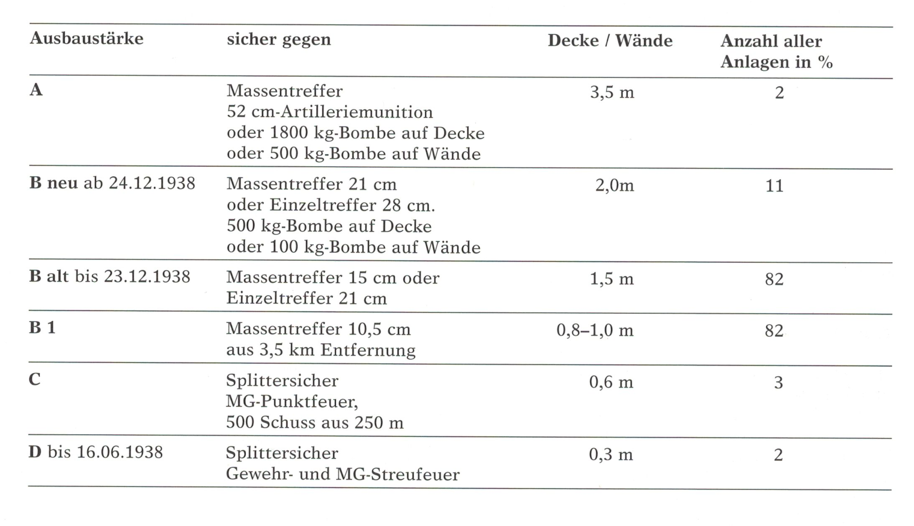
Die Ausbaustufen des Westwalls

Slide 10
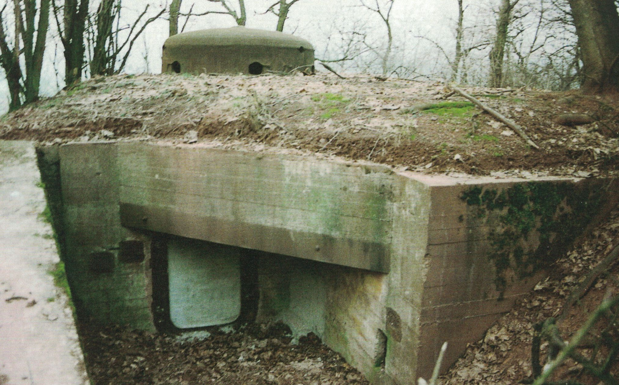
Das Pionierprogramm des Jahres 1937
11 Werkgruppen der Ausbaustufe „A“ geplant.
32 Werke in Ausbaustufe „B“ geplant.
Weitere „kleinere“ Bauten geplant.
200 km Westwall zwischen Irrel und Rhein geplant.
Ende 1937 430 Bauwerke zwischen Irrel und Basel fertiggestellt durch Festungspioniere.

Slide 12
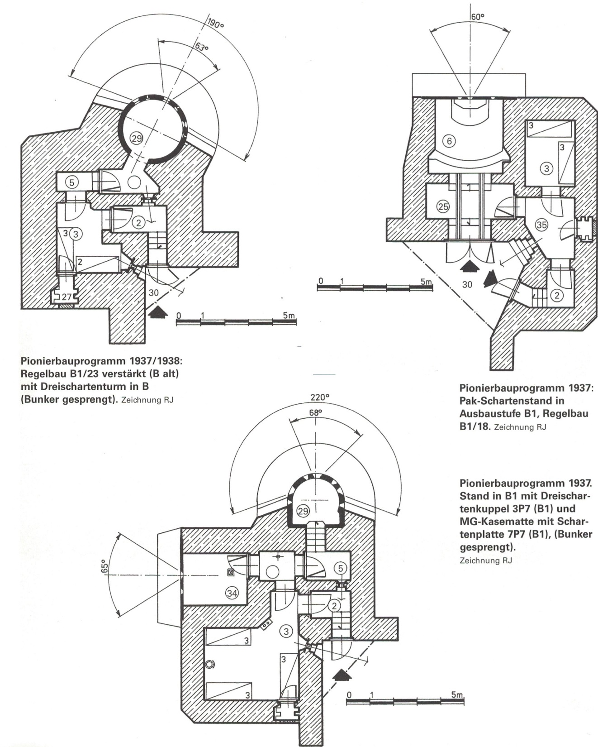
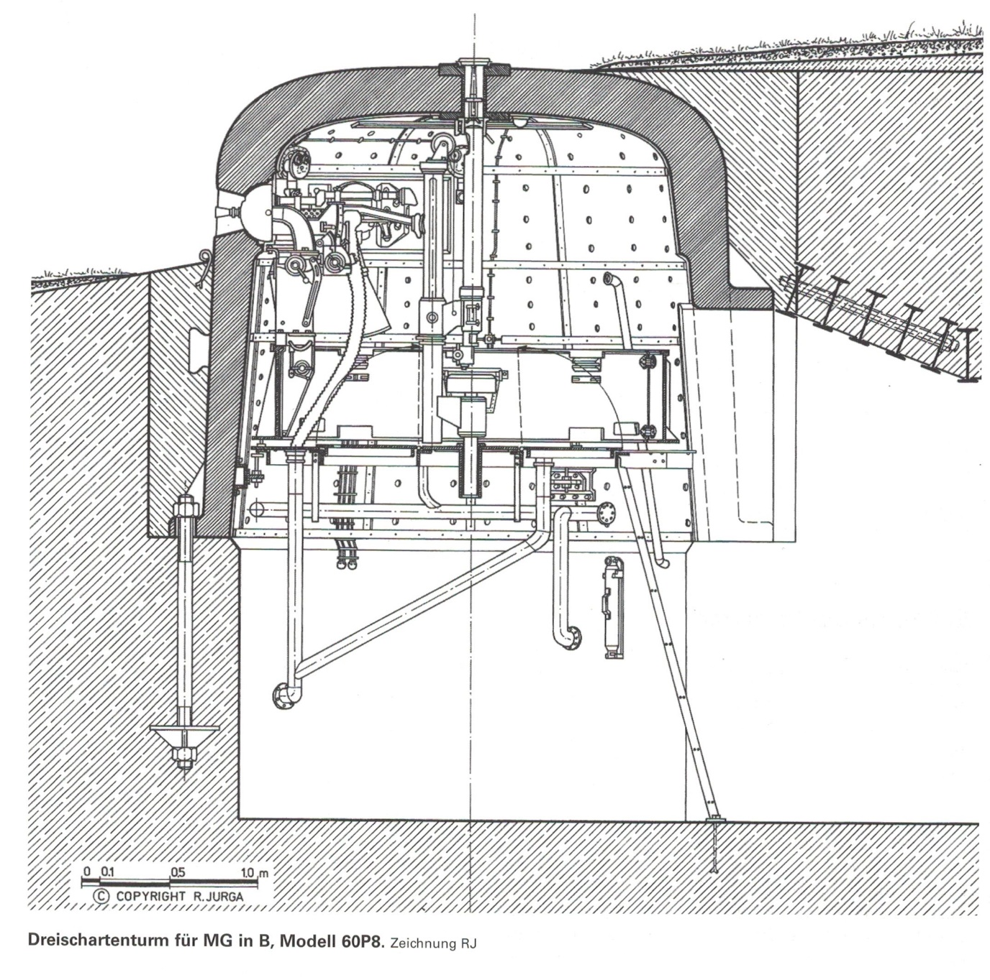

Slide 13
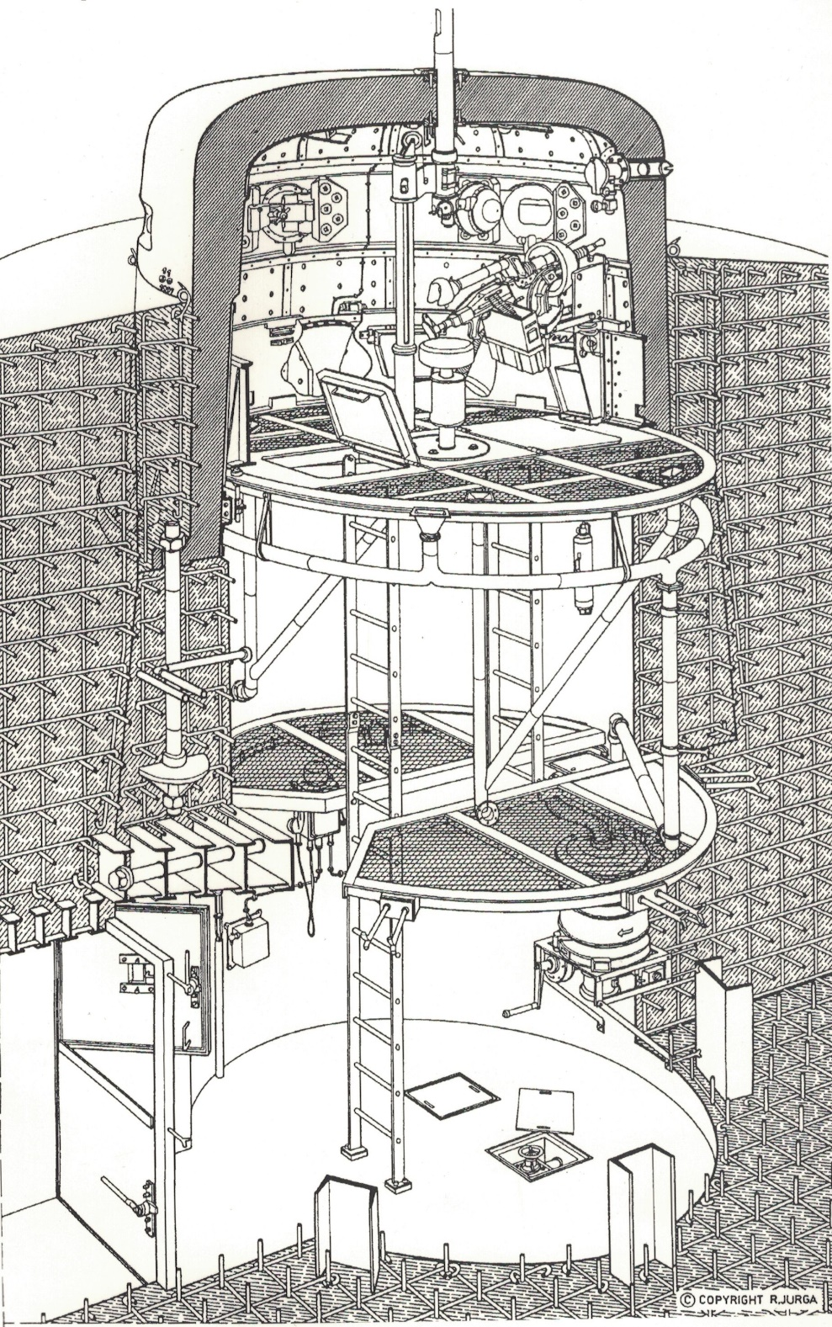
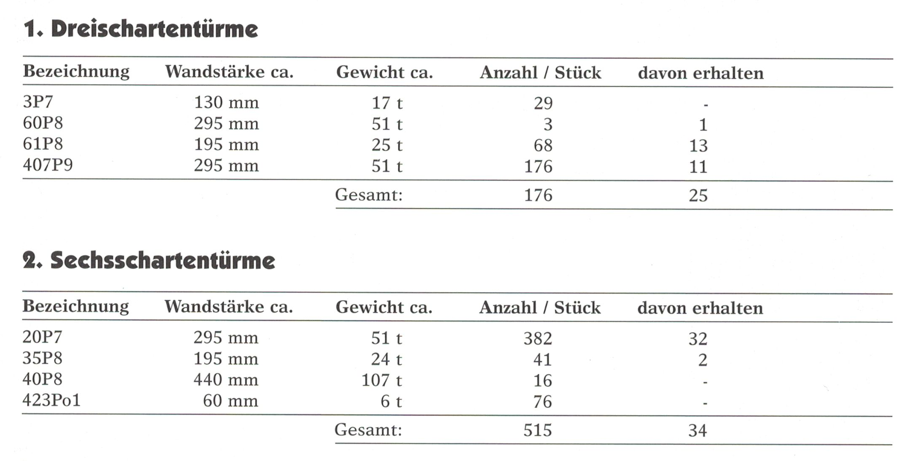

Slide 14
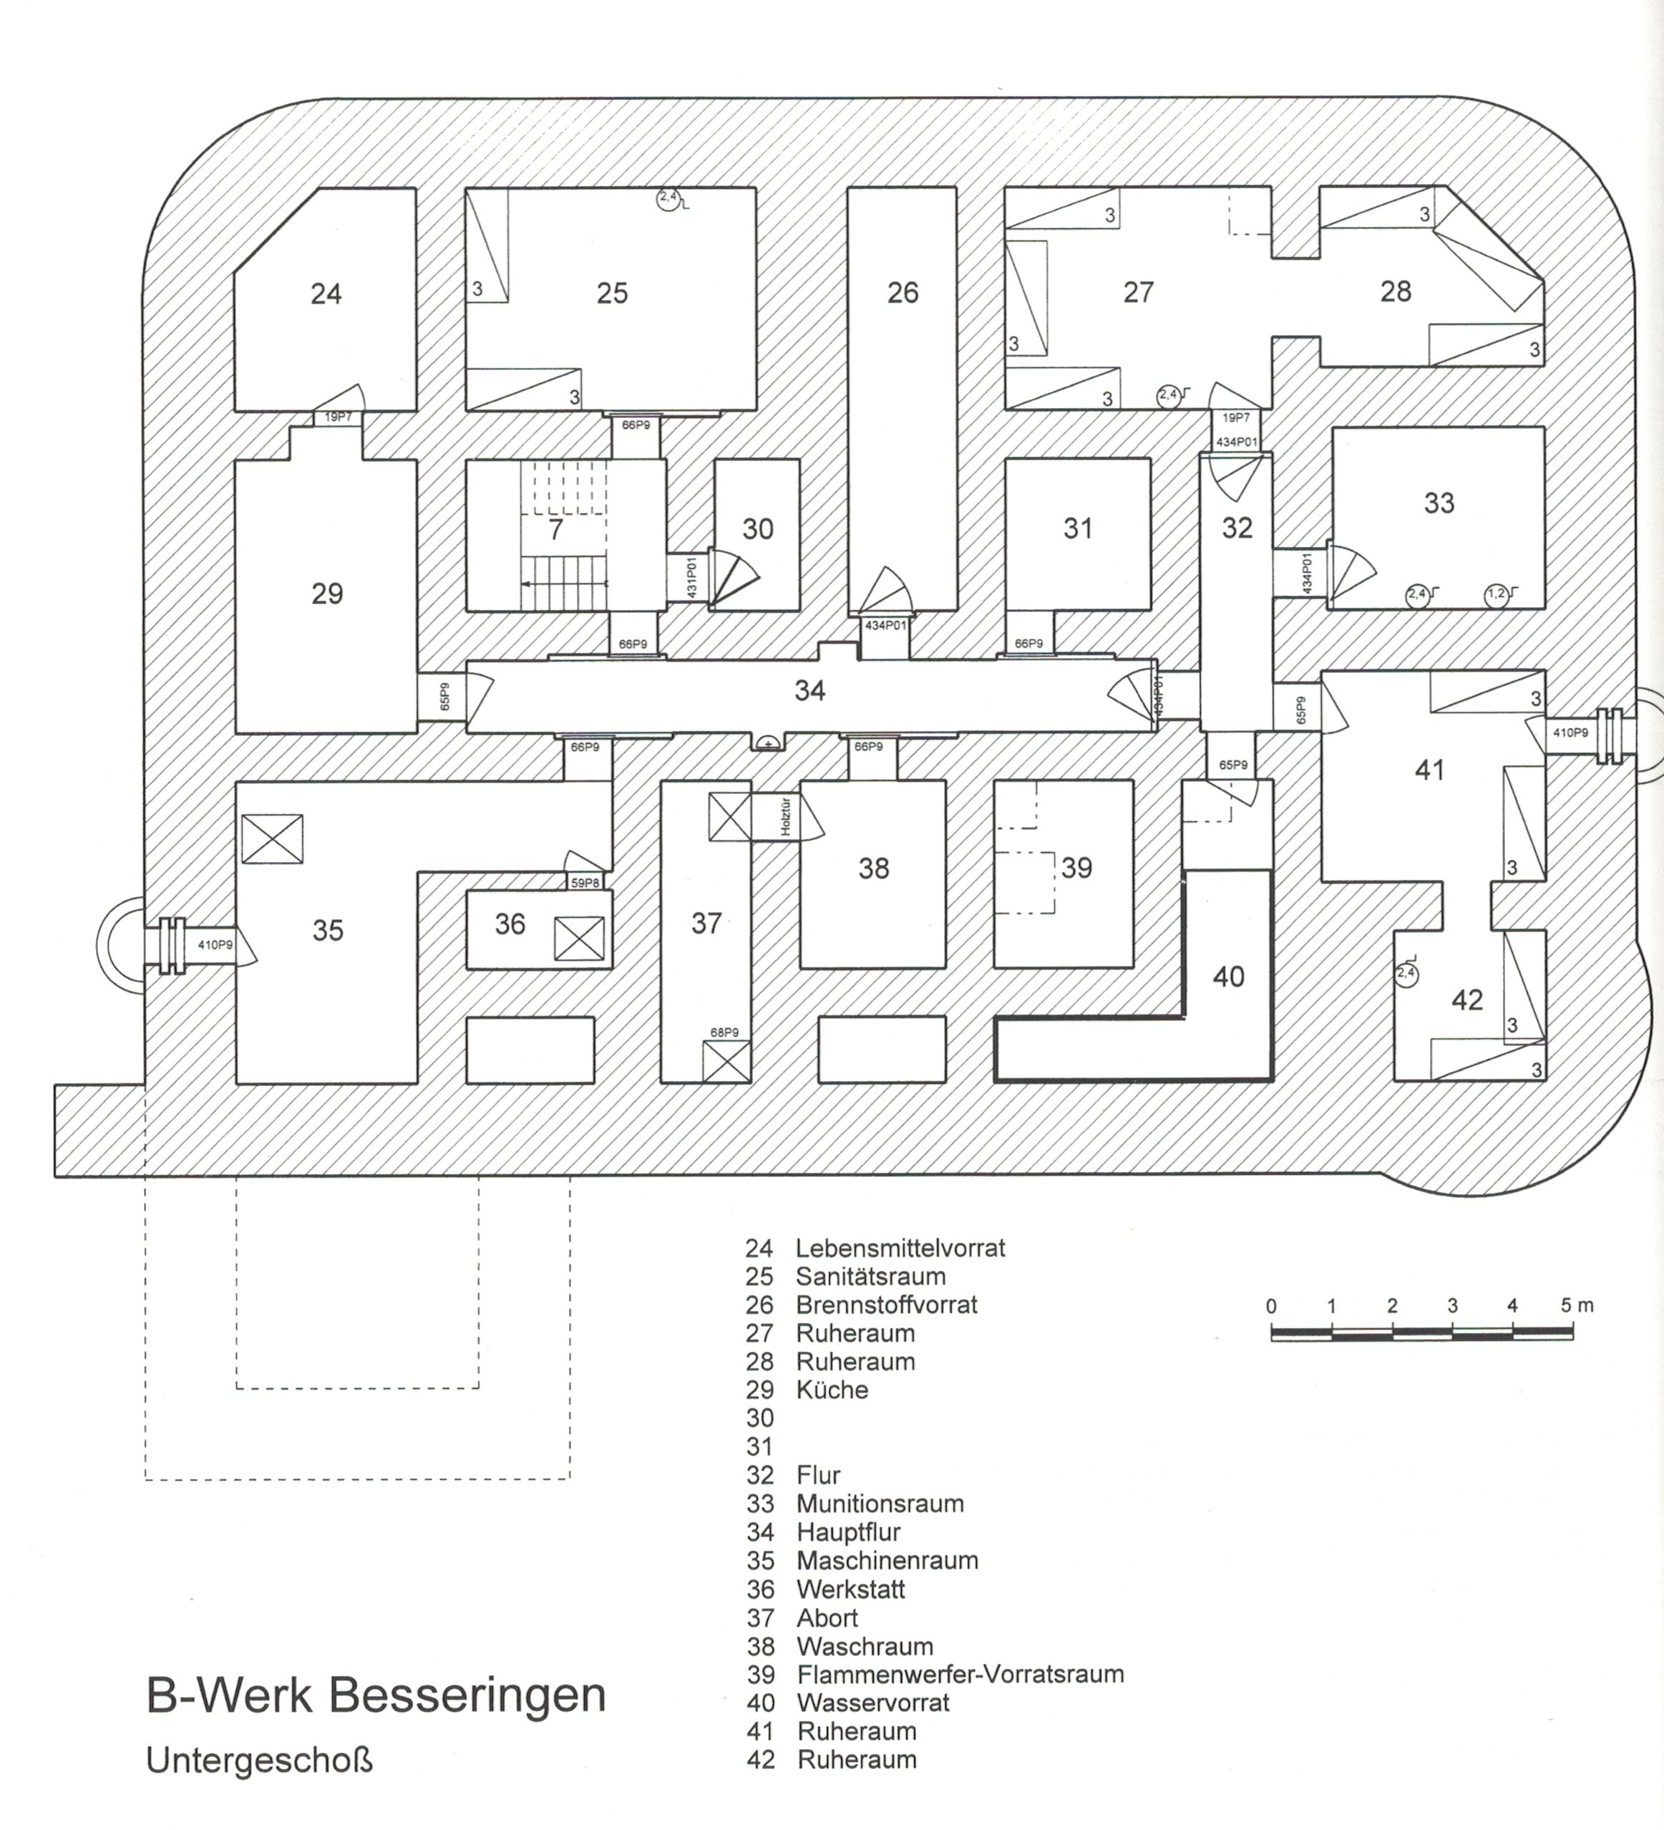
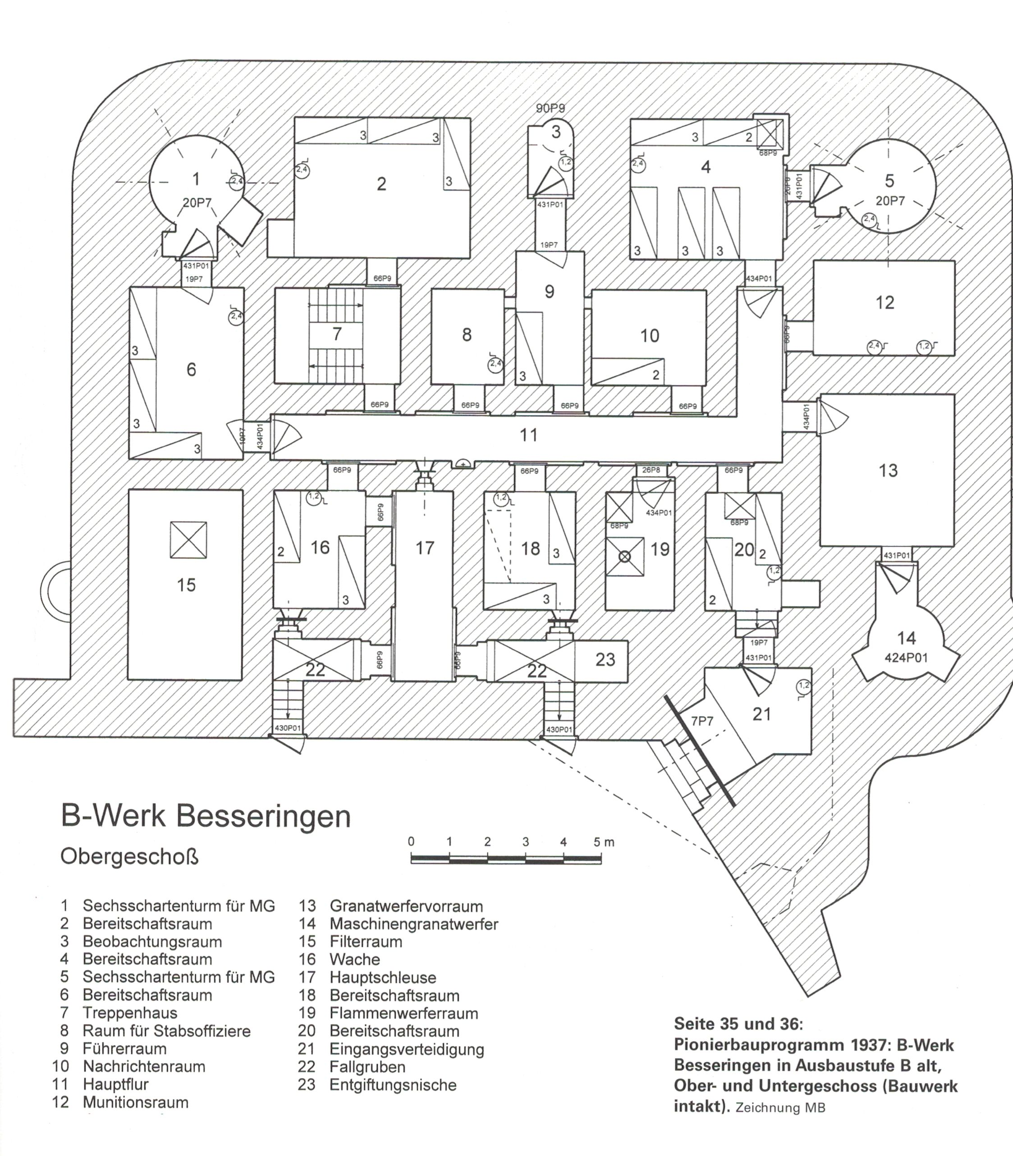

Slide 15
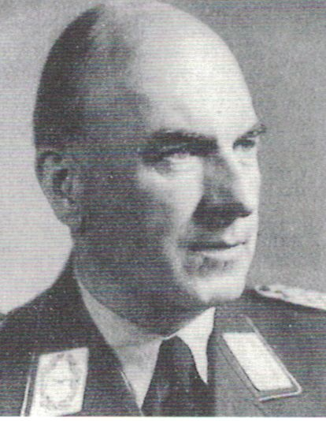
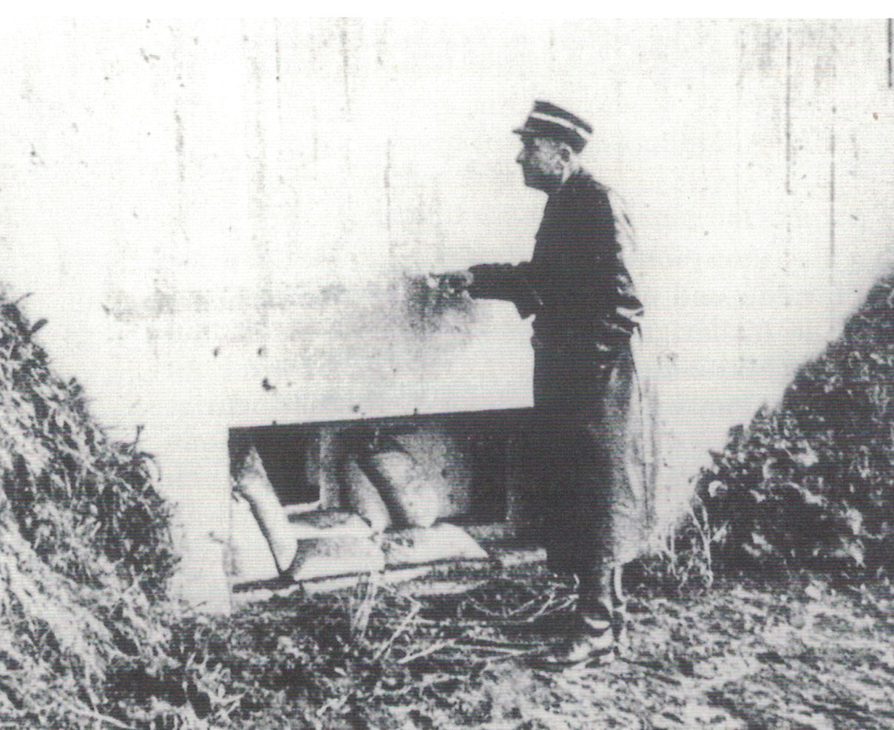
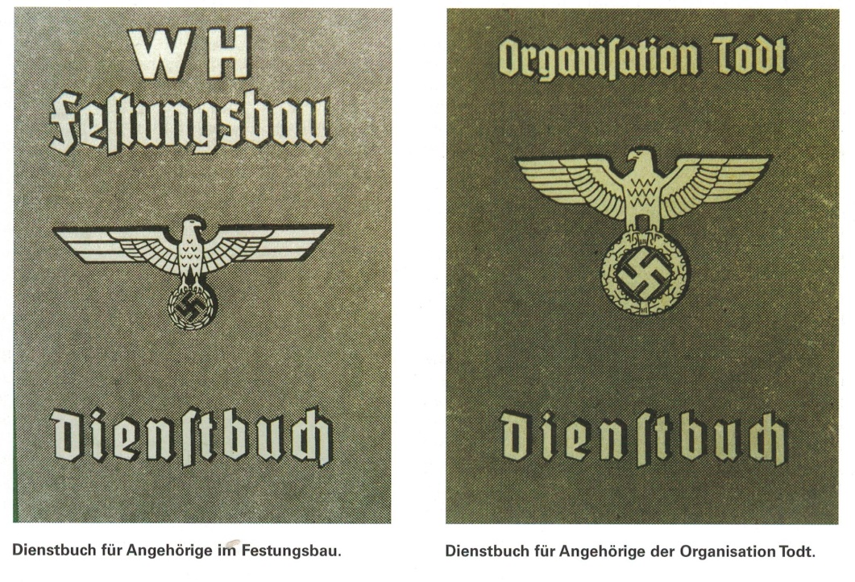
Das Limes-Bauprogramm des Jahres 1938
Befehl Hitlers vom 28.5.1938 über den beschleunigten Ausbau des Westwalls.
14.6.1938 Generalvollmacht für die Bauarbeiten gehen an Organisation Todt (OT).
Festungspioniere „treten in das zweite Glied“.
56.000 Arbeitskräfte OT bzw. RAD. Unterbringung und Versorgung durch DAF
Bau von Gruppenunterständen, Sanitätsständen, Artilleriebeobachtung und Geschützstände
Erste Streiks der Arbeiter wegen der schlechten Bedingungen. Polizei/Gestapo und SS am Westwall, PHL

Slide 16
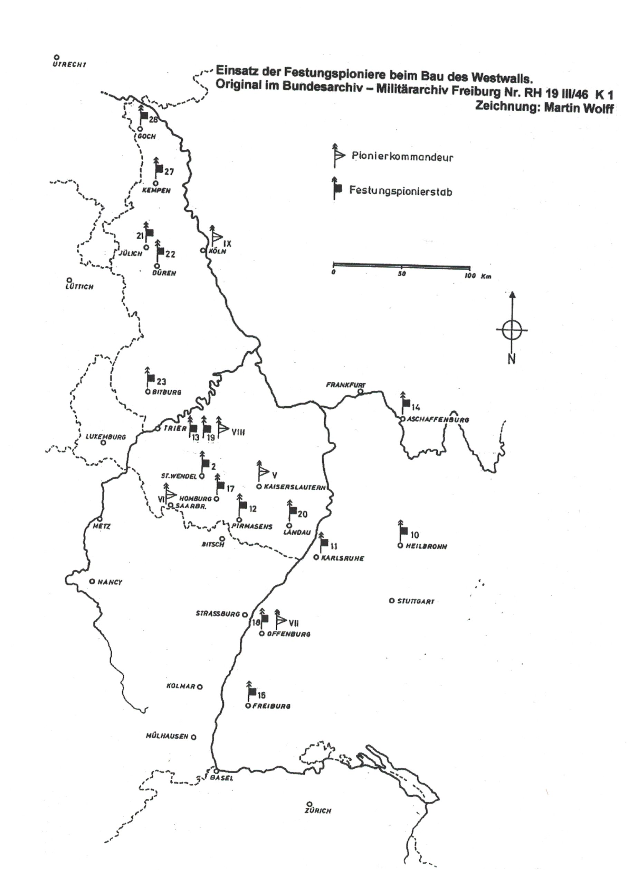
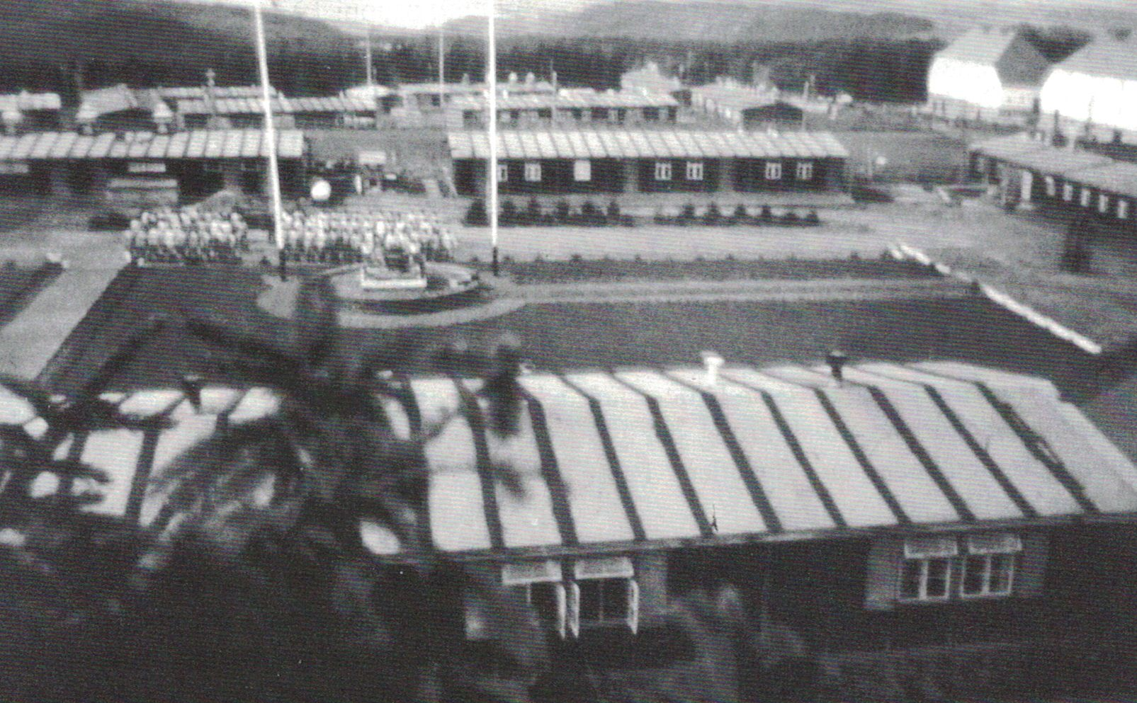
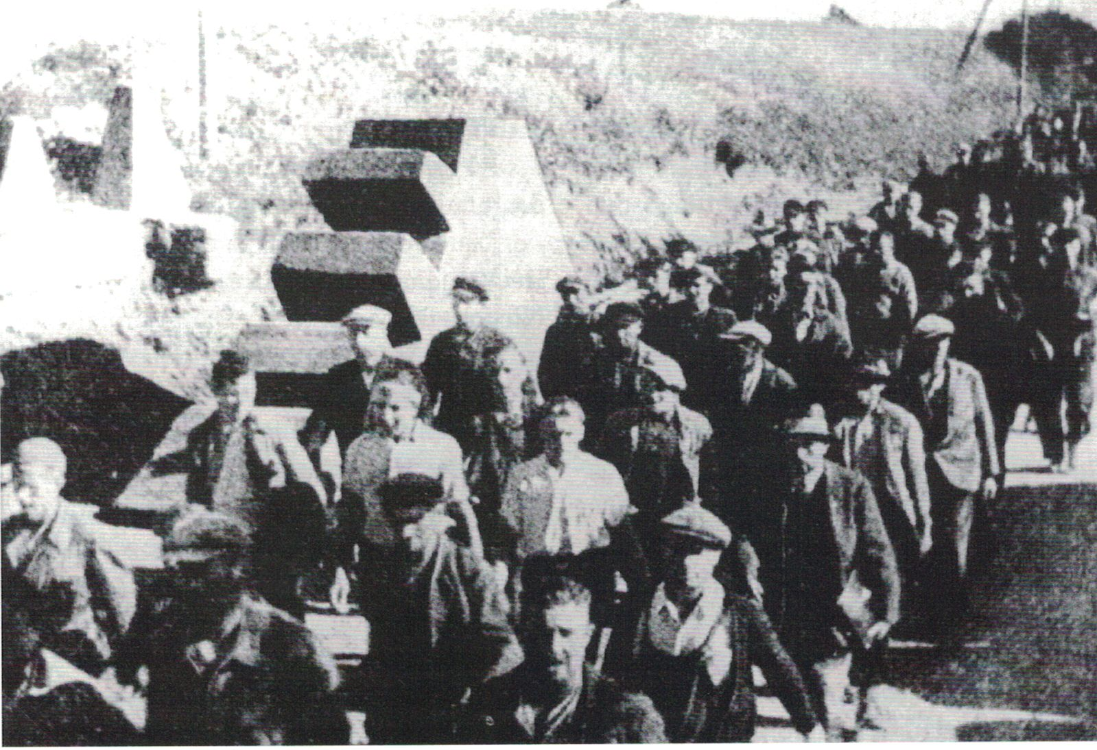

Slide 17
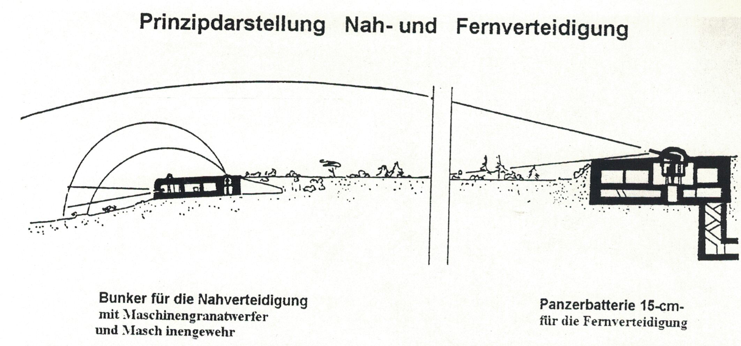
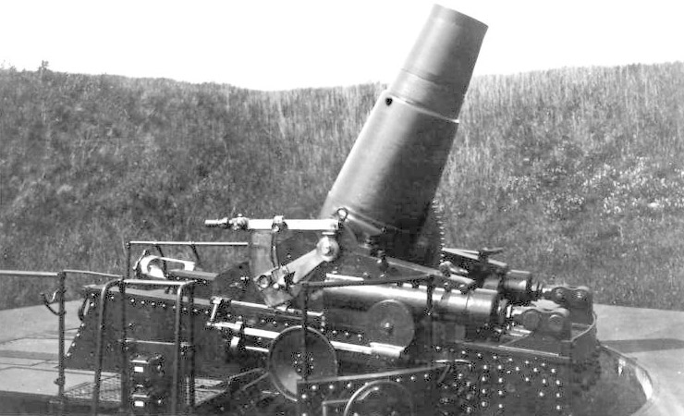
Das Aachen-Saar-Bauprogramm ab Oktober 1938
Hitlers Rede vom Gauparteitag am 9.10.1938 verkündete die Einbeziehung von Aachen und Saarbrücken in den Westwall.
Neues Soll von 14.638 Bauwerke, darunter 1200 Geschützbatterien mit bis zu 38,5cm Kaliber.
Erstmalige Nennung des Namens „Westwall“ in NSZ-Rheinfront vom 19.11.1938
Im Dezember 1938 wurden 945 Bunker an das Heer übergeben, 10.024 Anlagen kurz vor der Vollendung.

Slide 18
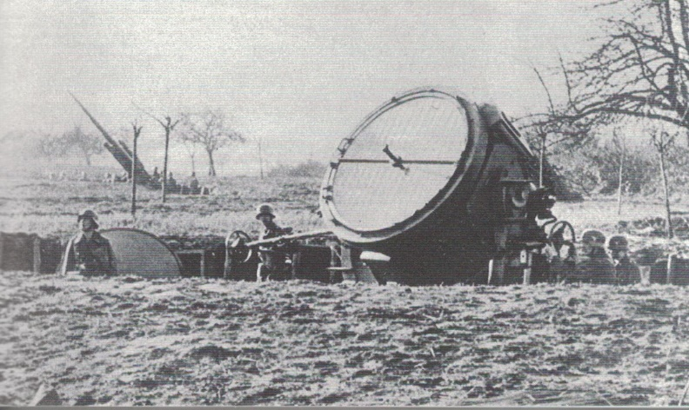
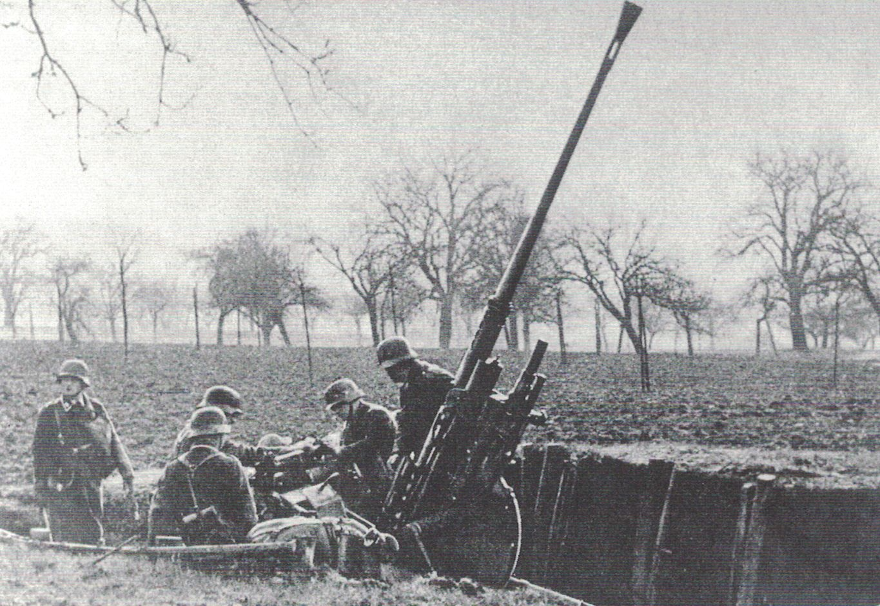
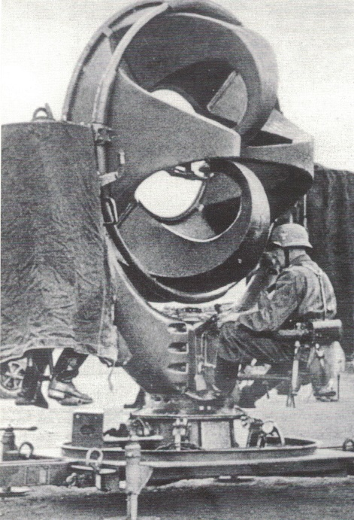
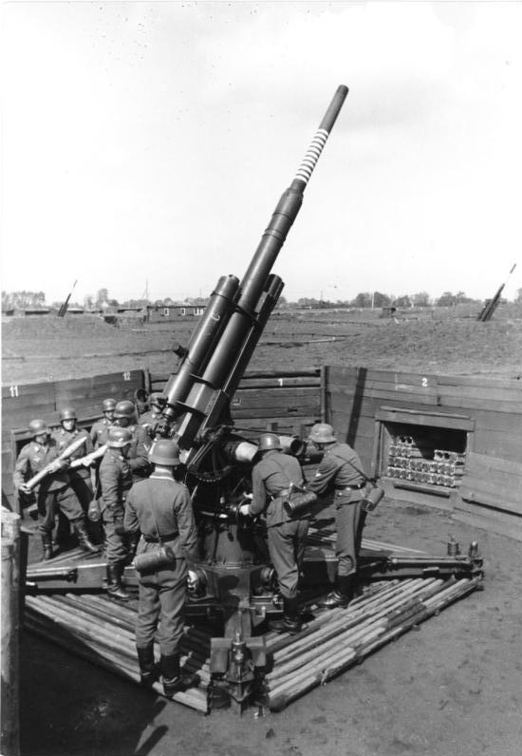
Die Luftverteidigungszone West (LVZ West)
Hitler erteilt im Frühjahr 1938 den Ausbaubefehl für die LVZ West.
Flak-Riegel entlang des Westwalls mit Infanterieschutz und PAK
Leitung lag bei Flakregiment 29 in FFM, Bauausführung OT
Bis 1.5.1940 mehr als 1500 Bunkeranlagen fertiggestellt.

Slide 19
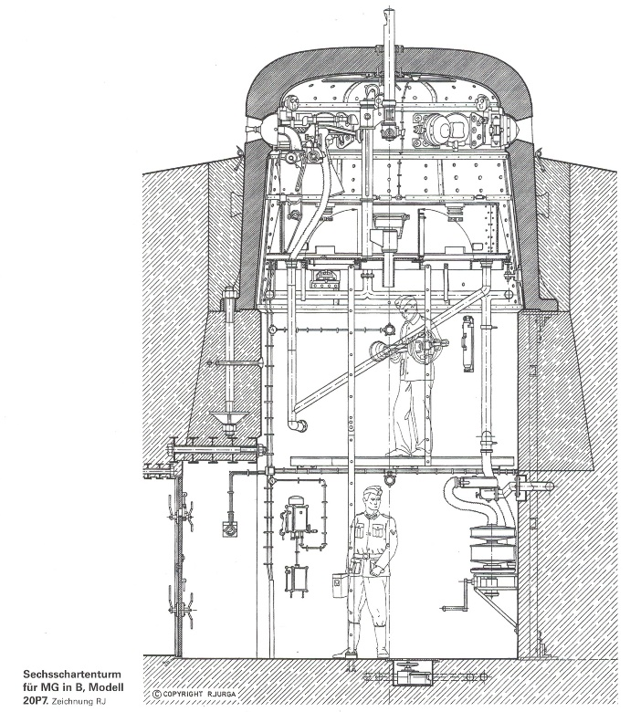
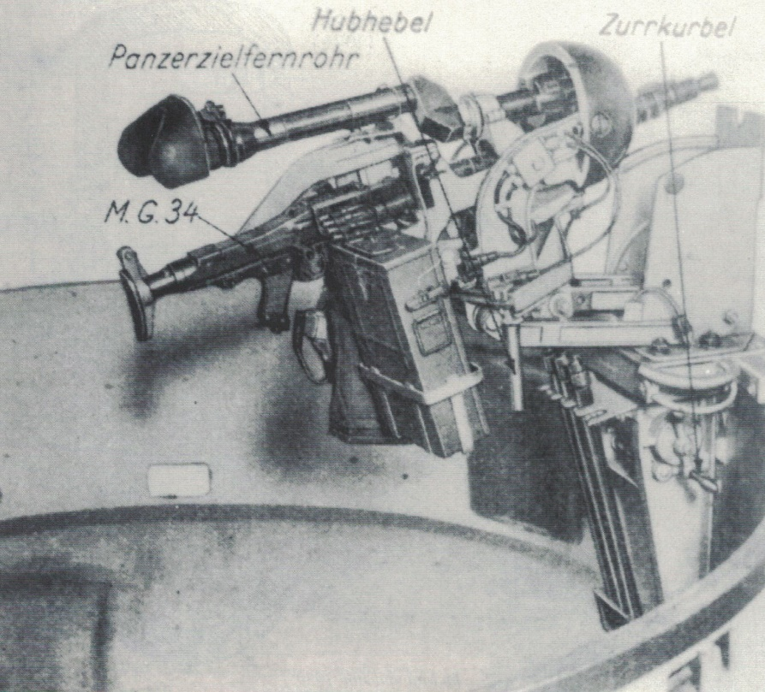
Das Jahr 1939
Alle zukünftigen Anlagen nur noch in Stufe B-neu. (2m Wand und Deckenstärke)
Die Saarstellung sowie die Aachenstellung erhielten Vorrang. Ausbau der Geldern-Stellung bis Kleve
Orscholzriegel
Bevorzugter Bau von Sechsschartentürmen im kompletten Westwall.
Bau von „Scheinanlagen“
24.12.1939 Befehl Hitlers zum Ausbau der Spichern-Stellung.
Regelbauten für die Feldartillerie. (7,5 cm bis 15 cm)

Slide 21
Tagesbefehl Hitlers im Mai 1939:
„Die Inspektion des Westwalls hat mich von seiner Unbezwingbarkeit überzeugt. Das deutsche Volk vereinigt sich mit mir im Dank an alle, die durch ihre unbegrenzten Bemühungen in der kürzestmöglichen Zeit diese Grundlagen für die deutsche Sicherheit in Beton und Stahl geschaffen haben.“ (A. Hitler, Mai 1939)

Slide 22
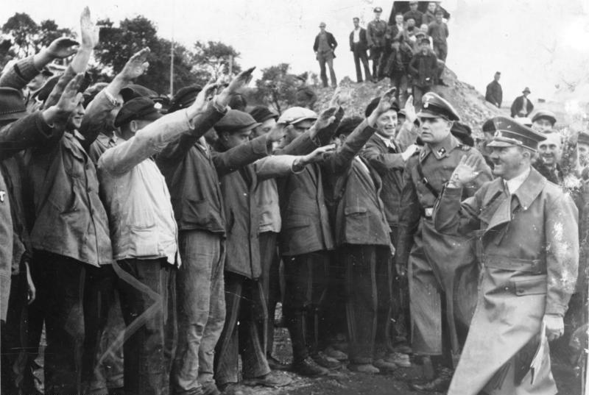
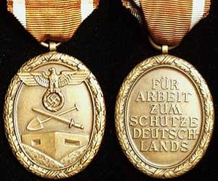
14. bis 19.5.1939 Hitlers Inspektion des Westwalls
Zweite Streikwelle wegen schlechter Arbeitsbedingungen, Versorgung und Unterbringung
2.8.1939 stiftet Hitler das „Deutsche Schutzwall-Ehrenzeichen“.
26.8.1939 Mobilmachung in Deutschland.
OT wird der Wehrmacht unterstellt.
1.9.1939 Überfall auf Polen.
3.9 1939 England und Frankreich erklären dem Deutschen Reich den Krieg.
Befehl an die 1. deutsche Armee den Westwall im Saarland unter allen Umständen zu halten.
14.275 Betonbauten fertiggestellt. (Stand 1.9.1939)

Slide 23
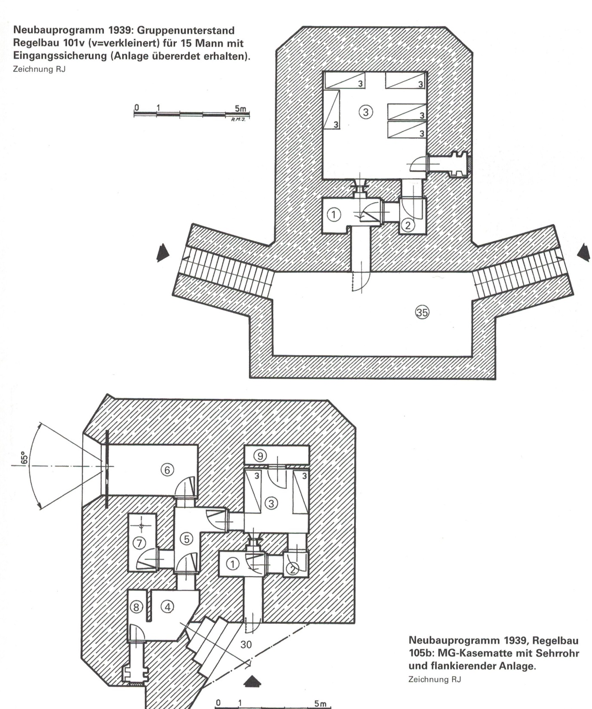
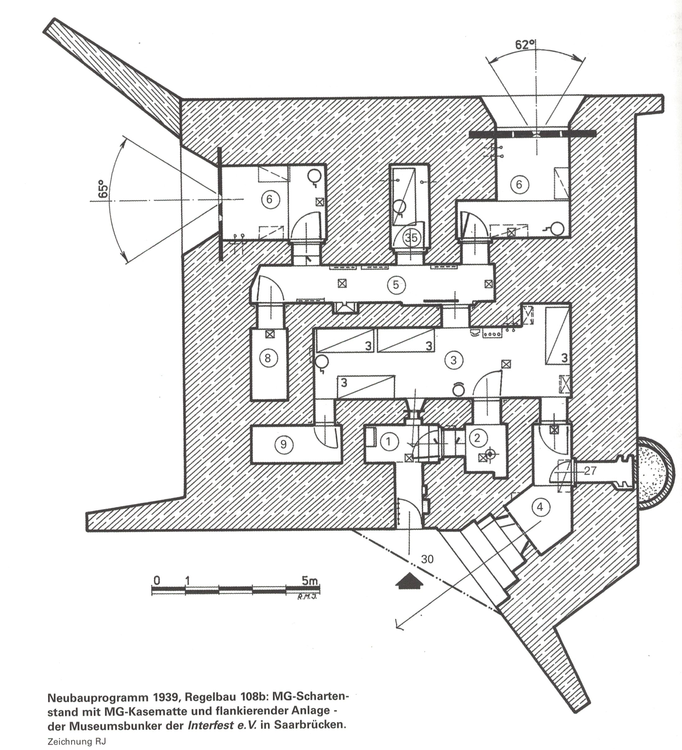

Slide 24
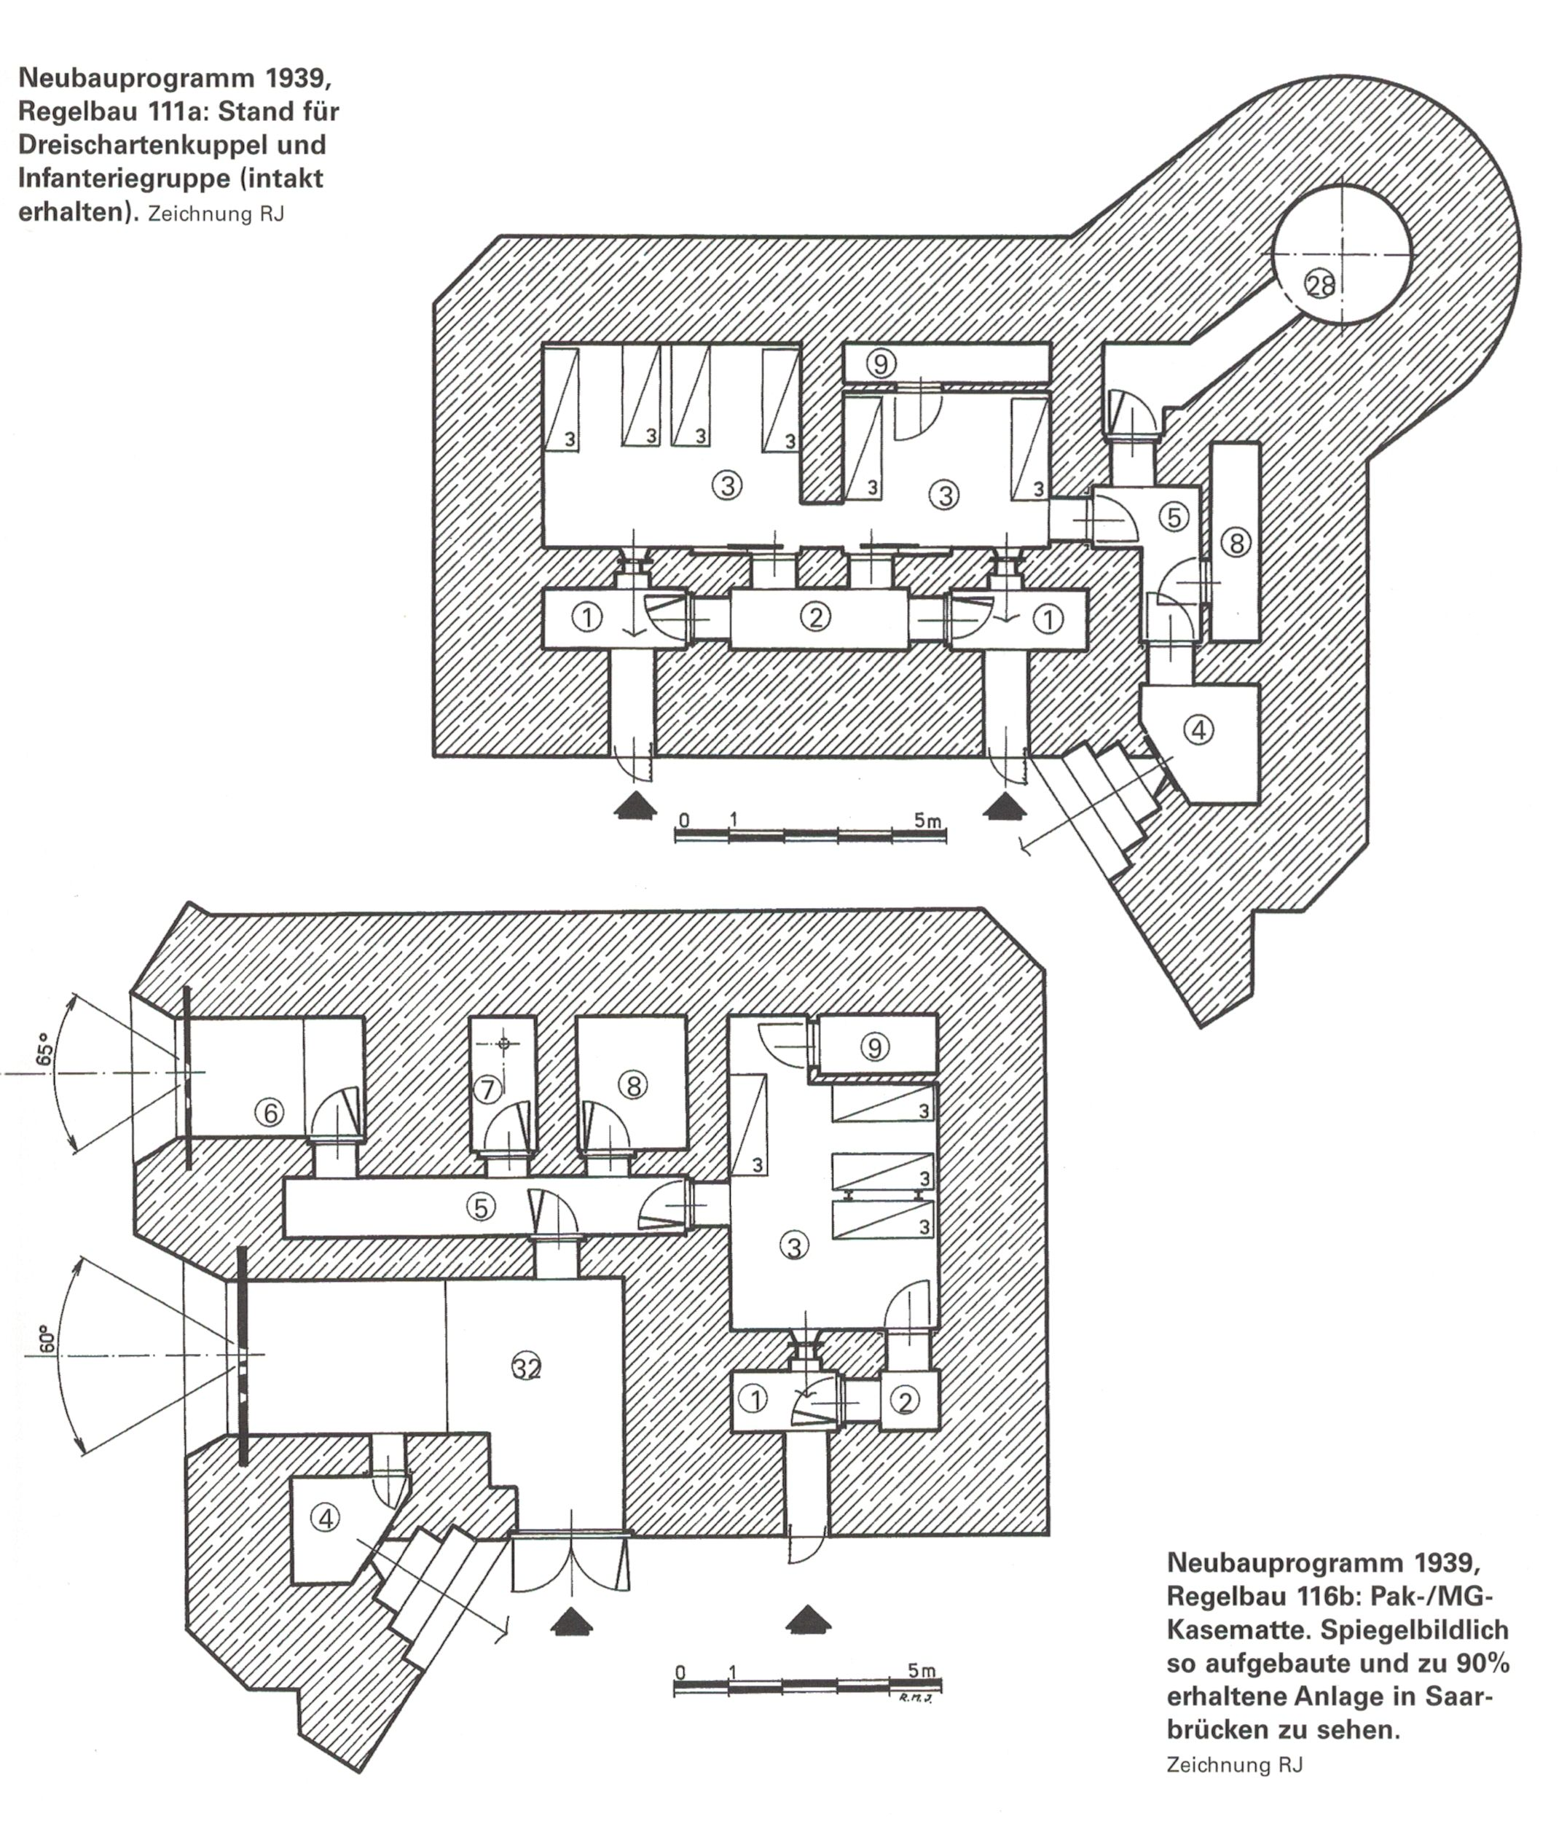
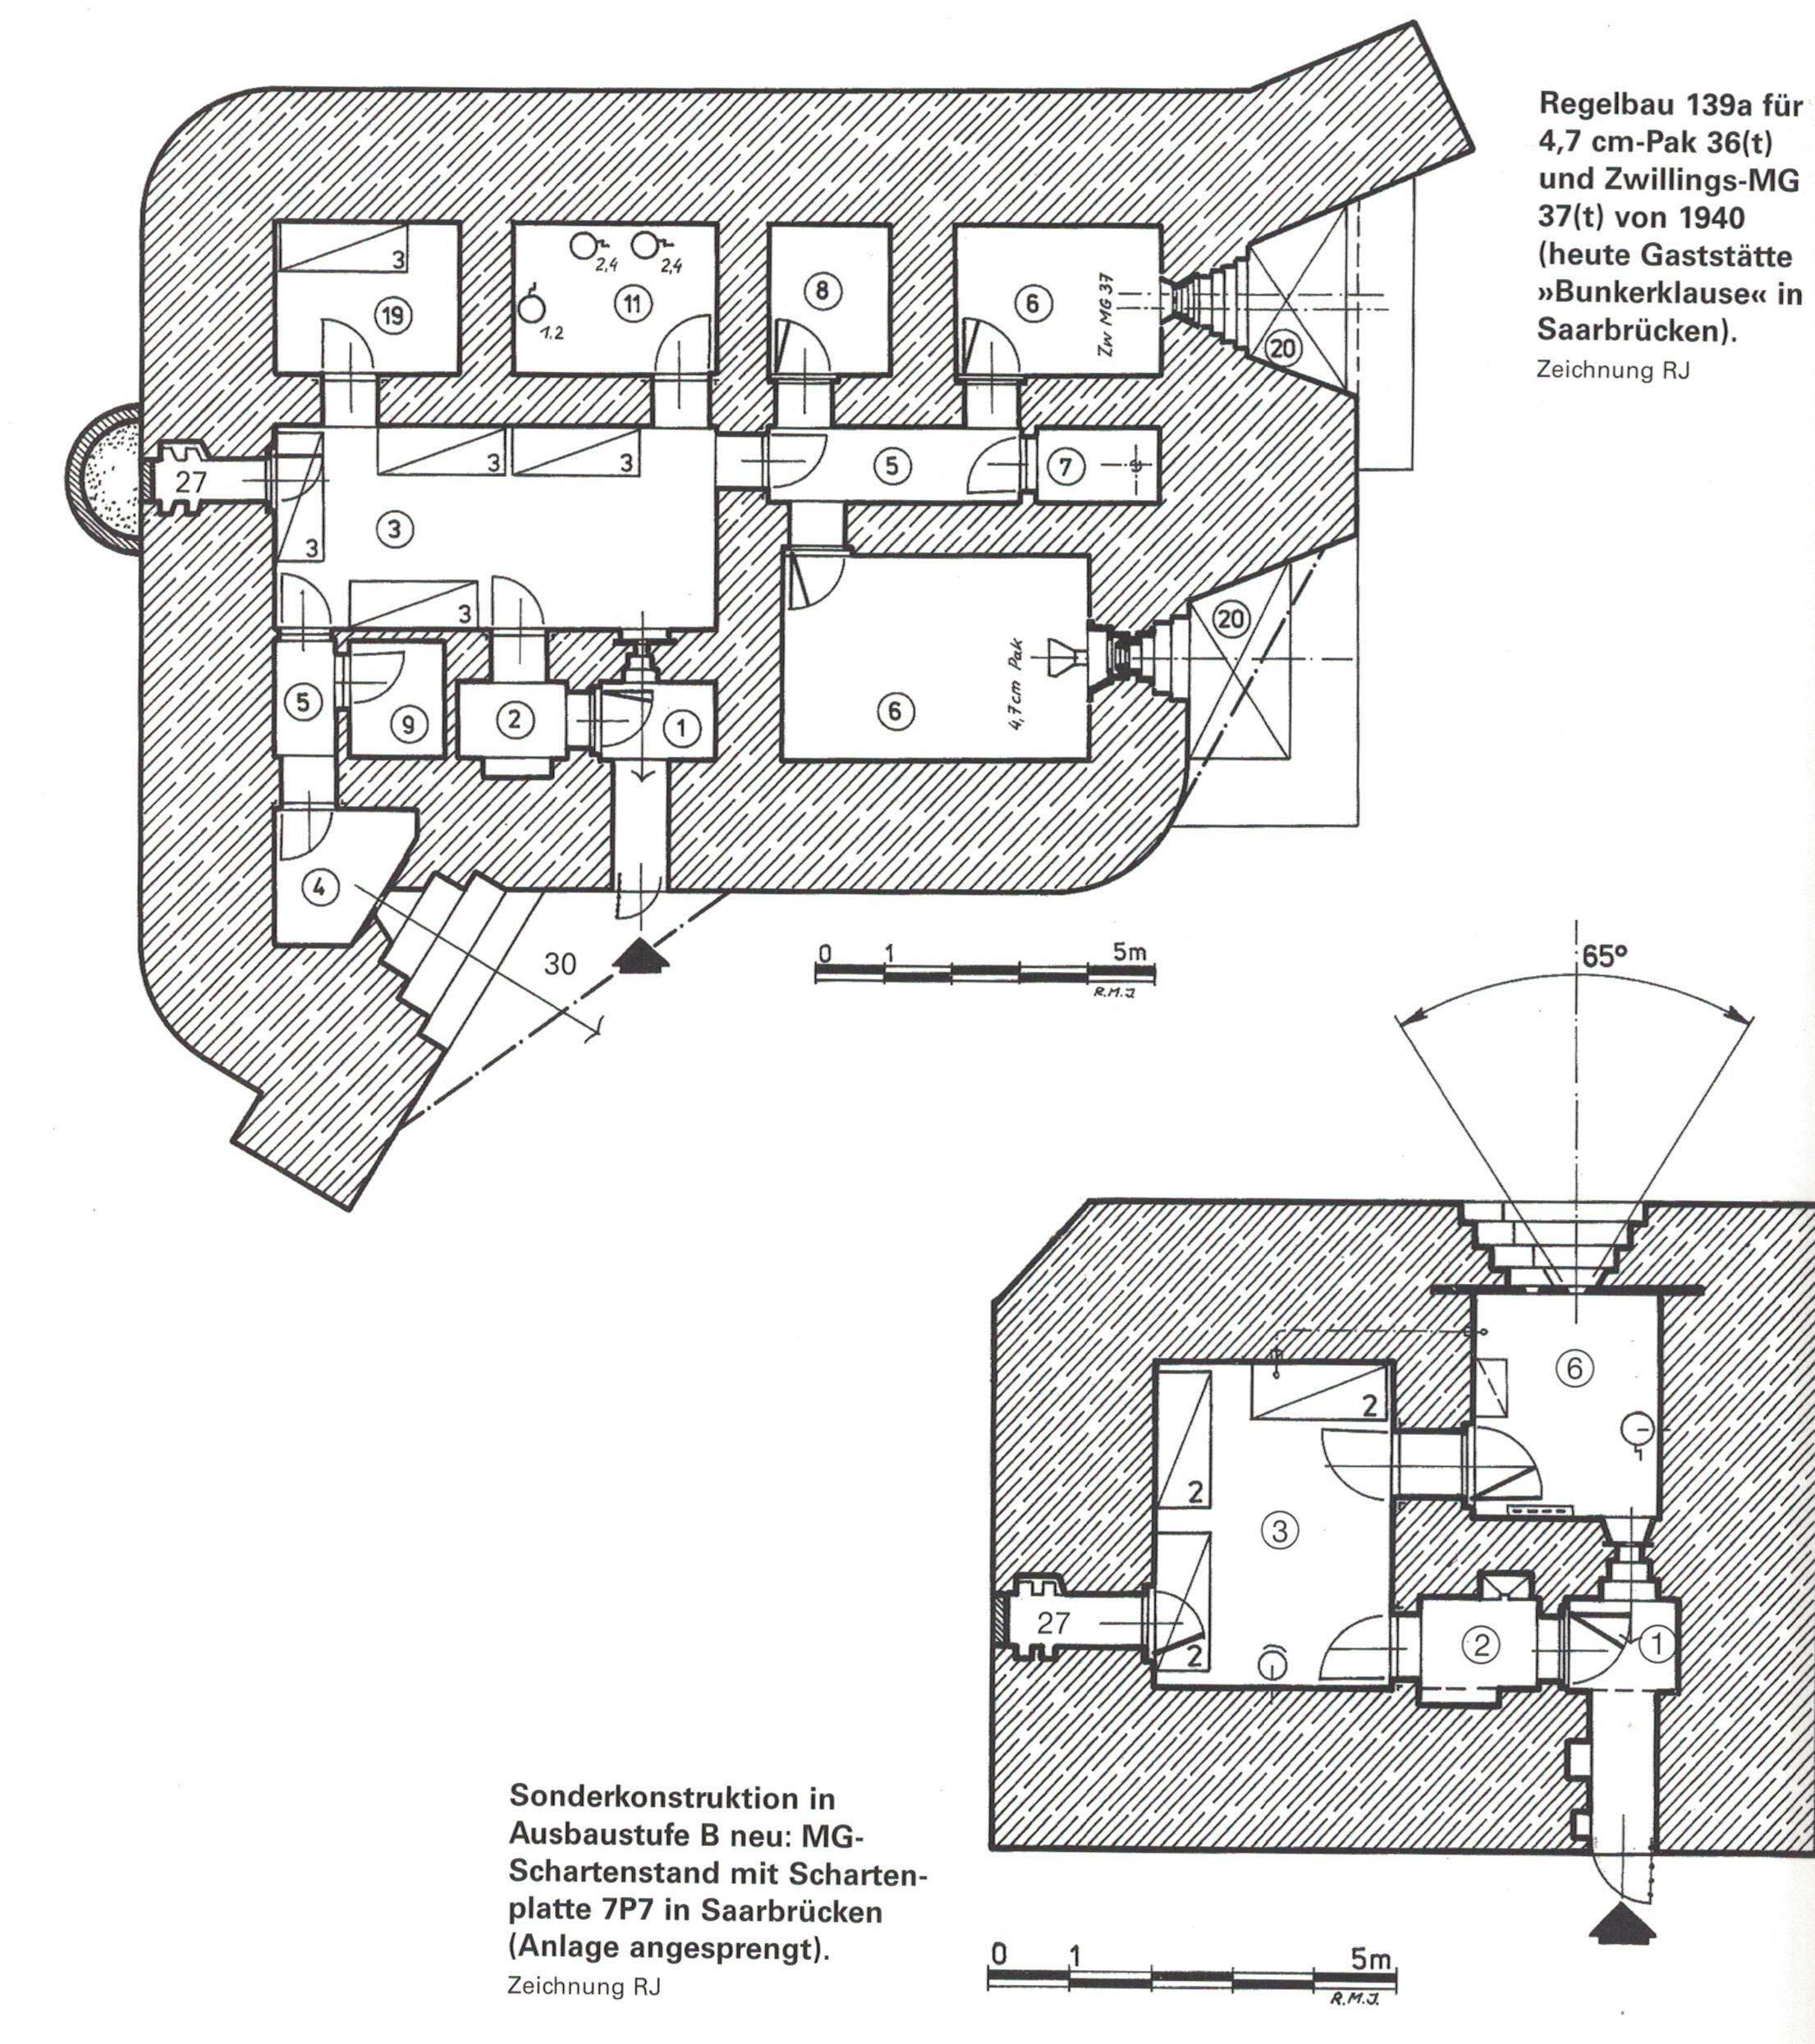

Slide 25
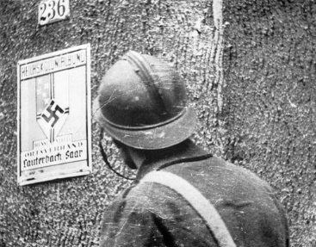
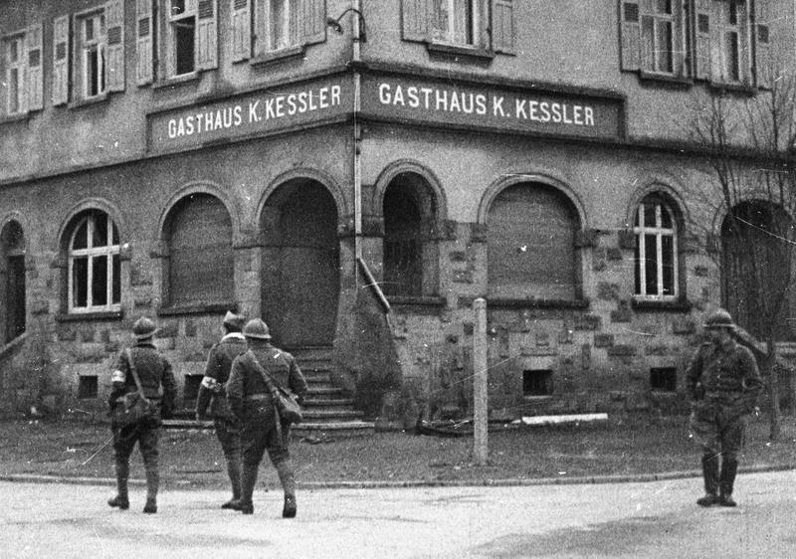
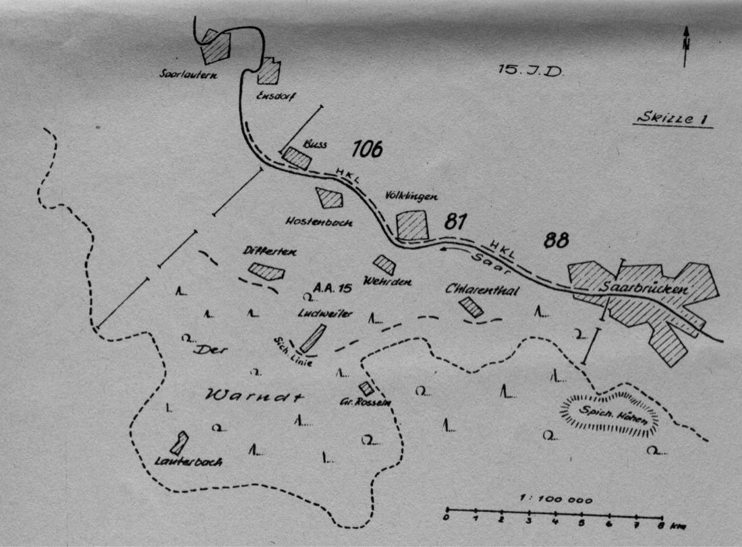
Der Westwall bis zum 28.6.1940
Saar Offensive Frankreichs vom 7. bis 16. September 1939.
Silent Soldier (S. Mi. 35)
Später kaum Gefechtstätigkeit am Westwall. (Sitzkrieg)
Spähtrupps und Lautsprecher/Flugblatt Aktionen. Gelegentliche Artillerieduelle.
„We‘re going to hang out the washing on the Siegfried Line“
10.5.1940 „Fall Gelb“ Westfeldzug.
28.6.1940 Abschluss des Ausbaus des Westwalls.
Baukosten des Westwalls 3,5 Mrd RM. Zum Vergleich betrugen die Zivilausgaben im Jahr 1933 6,2 Mrd RM.
Länge des Westwalls von Kleve bis Basel ca. 630 km
Propagandawert weit höher als Gefechtswert.

Slide 26
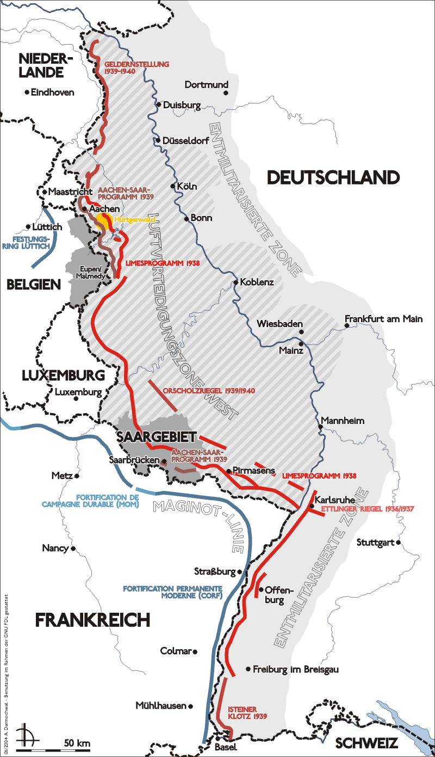

Slide 27
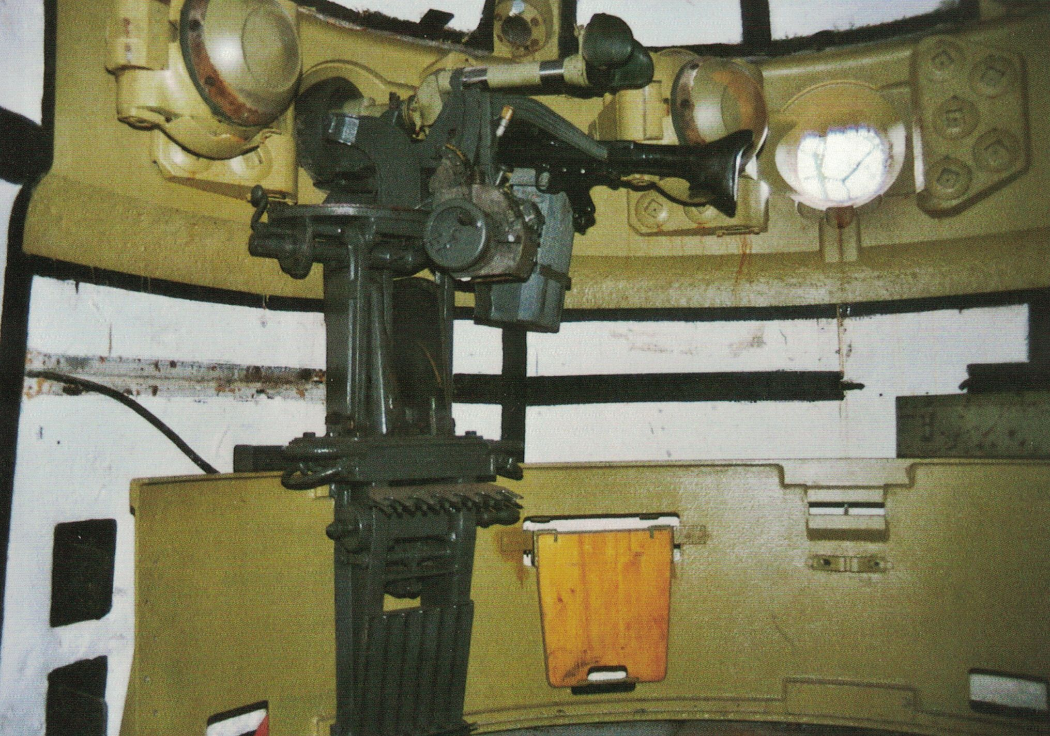
Teil 2 Technik und Bewaffnung des Westwalls

Slide 28
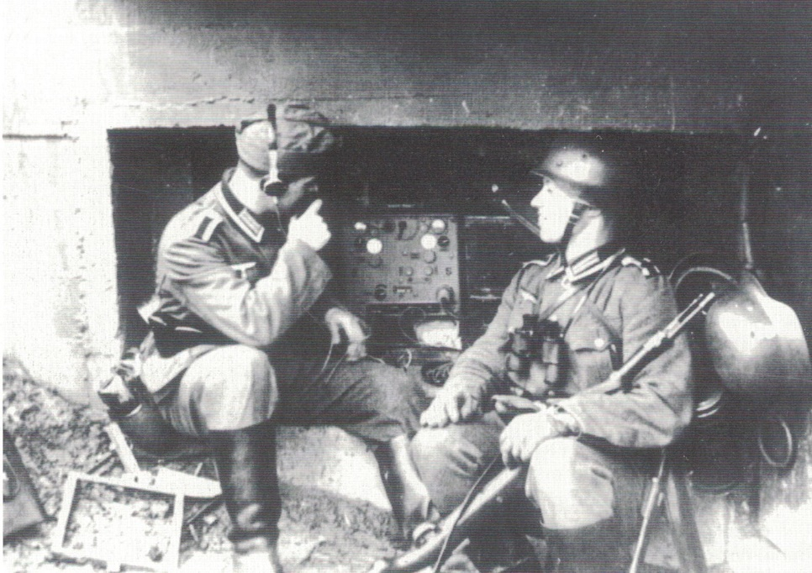
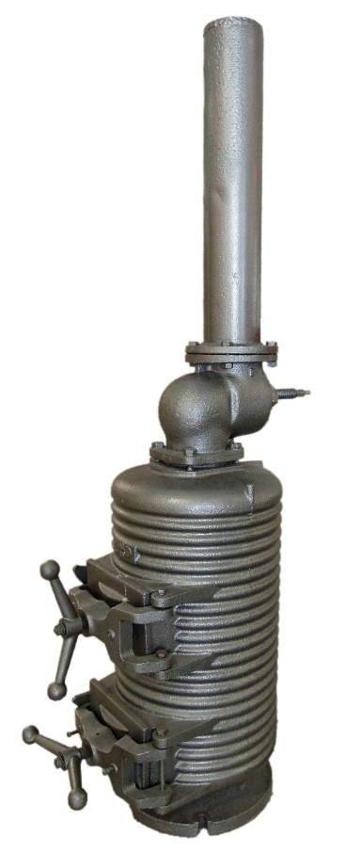
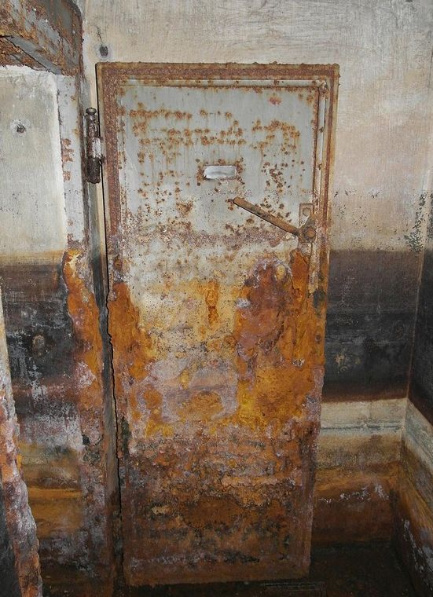
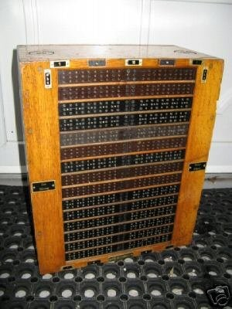
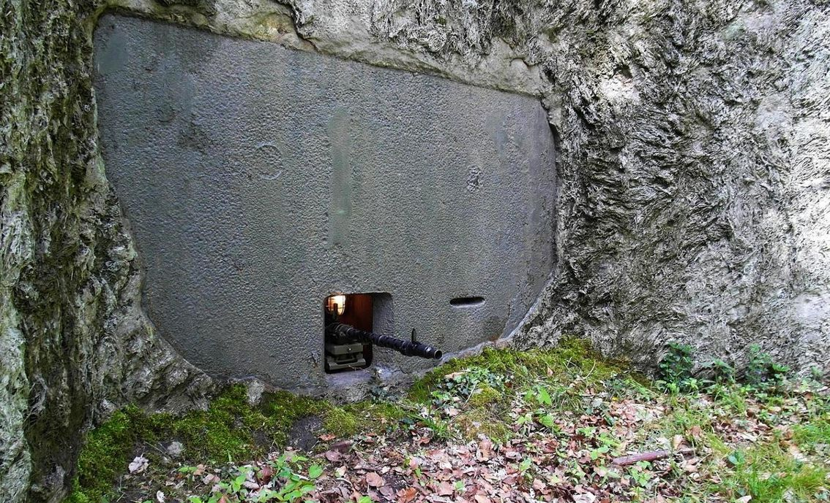
Verwendung von Stahlbeton und Panzerstahl.
Rohstoffknappheit wird zum Problem.
Bau von Hohlgangssystemen und minierten Anlagen.
Gasschutz/Heizung und Kommunikation.
Verwendung von Panzerbauteilen.

Slide 29
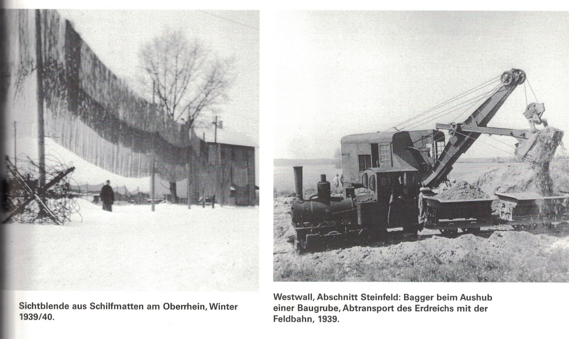

Slide 31
Die Bewaffnung und Sperren des Westwalls
Die Bewaffnung des Westwalls war rein defensiv, jedoch aus den schnellen Ausbau ausgelegt.
Nah und Fernverteidigung lagen bis zu 40km auseinander.
Sperren bestanden aus Panzersperren, Infanteriesperren, natürlichen Sperren.
Einsatz von „Beutewaffen“ und Marinegeschützen.
An der HKL leichte, verbunkerte Geschütze wie 7,5 cm Inf.Gesch. oder 8,8 Flak.
10 – 15 km hinter HKL mittlere Artillerie (10,5 cm), dahinter schwere Artillerie bis 38 cm.

Slide 36
Der Westwall heute

Slide 37
Die Fortsetzung Teil 3 „Der Krieg am Westwall 1944/45“ wird im Mai 2018 präsentiert.

Slide 38
Quellen:
„Der Westwall von Kleve bis Basel“, Bettinger, Hansen und Lois, Dörfler 2002
„Der Westwall“, Fuhrmeister, Weltbild 2012
„Waffen-Arsenal Nahverteidigungswaffen am Westwall-Atlantikwall u.a.“, Band 173, Wetzig, Podzun-Pallas 1998
„Krieg am Westwall“, Band 1 und 2, Christoffel, Helios Verlag 2010
„Deutsche Gemeinschaftsarbeit – Geschichte, Idee und Bau des Westwalls“, Biermann, Henne, Kölsch, Lettermann, Schmitthenner, Schneider-Baumbauer, Ley, Verlag deutsche Volksbücher GmbH, Stuttgart 1940
„Die deutschen Infanteriewaffen des zweiten Weltkrieges“, Barker, Motor Buch, Stuttgart 1989
„Deutsche Luftlandungen am 10.Mai 1940“, Oebser, Historicus-Verlag, 2009
„Auszeichnungen des deutschen Reiches 1936-1945“, Klietmann, Motor Buch, Stuttgart 2004
„The Battle for the German Frontier“, Whiting, Interlink, Northampton, MA, 2000
„Der zweite Weltkrieg“, Keegan, Rowolt, Berlin 2004

